Slide 1
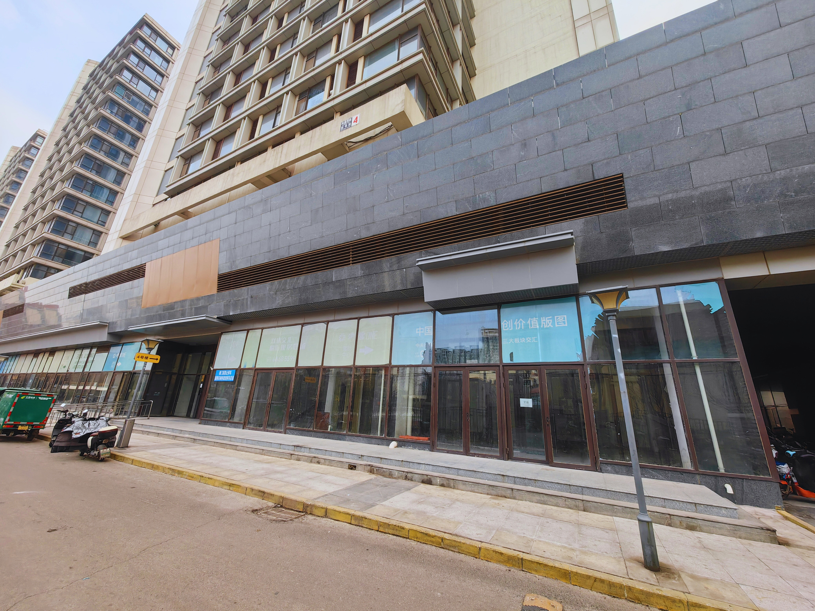
产品销售PPT模板 | Product Sales PPT Template
霍营商圈---国风美唐
全新社区底商隆重亮相
2024全城招商
地址：北京市昌平区科星西路国风美唐综合楼1层2层（地铁霍营站）
SOLICIT BUSINESS

Slide 2

PRESENTATION
//SLIDE
目录
01.项目介绍
Introduction
Contents
02.项目面积分布
Project Area Distribution
03.卖点优势
Selling points
04.实景图片展示
Reality Imagesrealistic

Slide 3
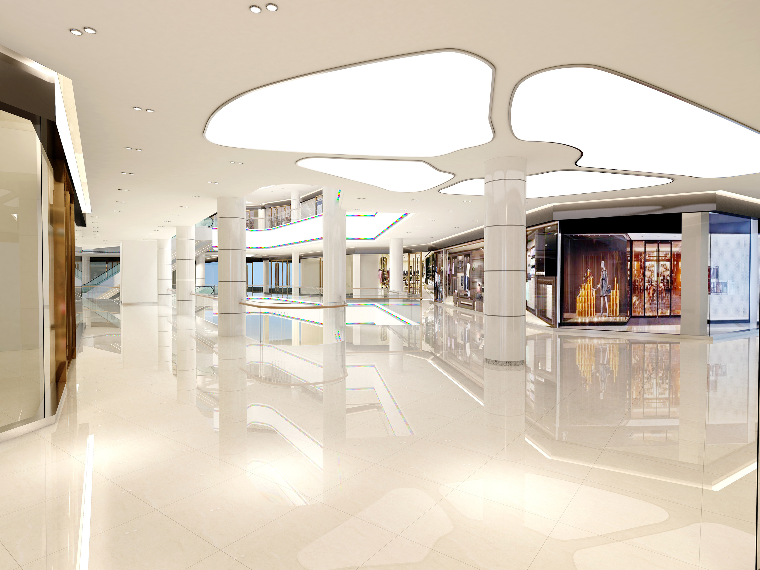
PRESENTATION
//SLIDE
项目介绍
Introduction
Introduction
01
PART ONE
PRESENTATION

Slide 4


PRESENTATION
//SLIDE
项目介绍
Introduction
PRODUCT
霍营国风美唐商业综合楼位于霍营地铁站国风美唐综合楼一二层，商圈全新商业项目亮相。
项目位于昌平回龙观版块核心区，近邻地铁8号线与13号线交汇，作为发展多年的醇熟居住区，回龙观版块社区林立、生活氛围浓。
双地铁客流资源，庞大潜藏消费客群，超高人口活跃密度，强力消费势能。
项目总面积7600平米。

Slide 5
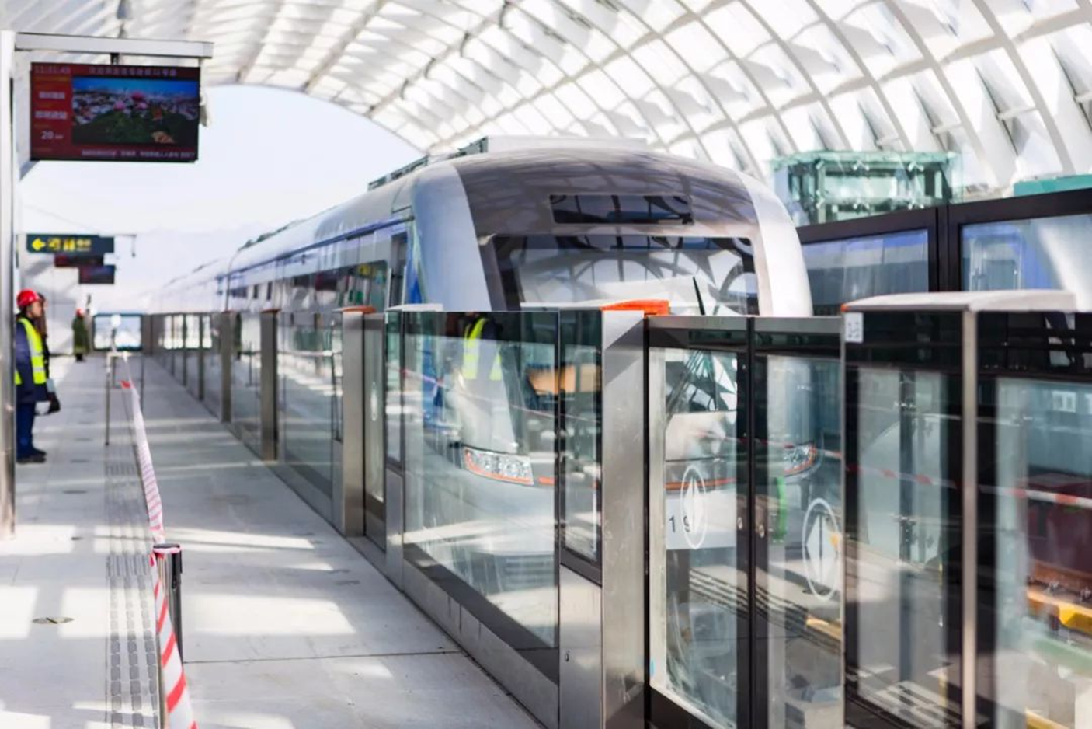
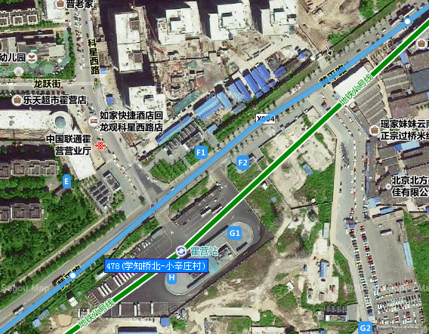
PRESENTATION
//SLIDE
紧邻地铁
Next to the subway
霍营站为回龙观核心枢纽，位居北京铁各站前列:地铁8号线、13号线合计日均客流量逾百万人次。
70个成熟社区
30万人口覆盖
13号交通枢纽

Slide 6
PRESENTATION
//SLIDE
项目面积分布
Project Area Distribution
Project Area Distribution
02
PART TWO
PRESENTATION

Slide 7
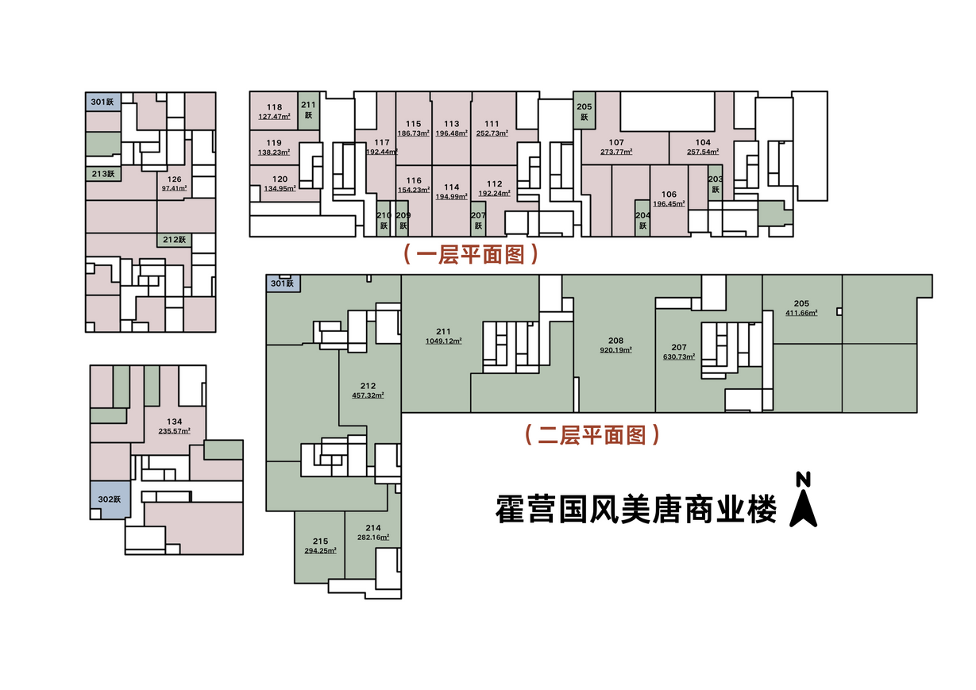
PRESENTATION
//SLIDE
平面介绍
Flat Image
Part 01
项目面积分布介绍
项目近万平米一层二层底商，适合全业态经营、银行、证券公司、口腔医院，中医医院、大型餐饮机构。
面积99-1000平米
Part 02
户型
一层主力户型：99平米-230平米，
朝向：北向户型共计7套，南向户型4套，西向户型3套

Slide 8
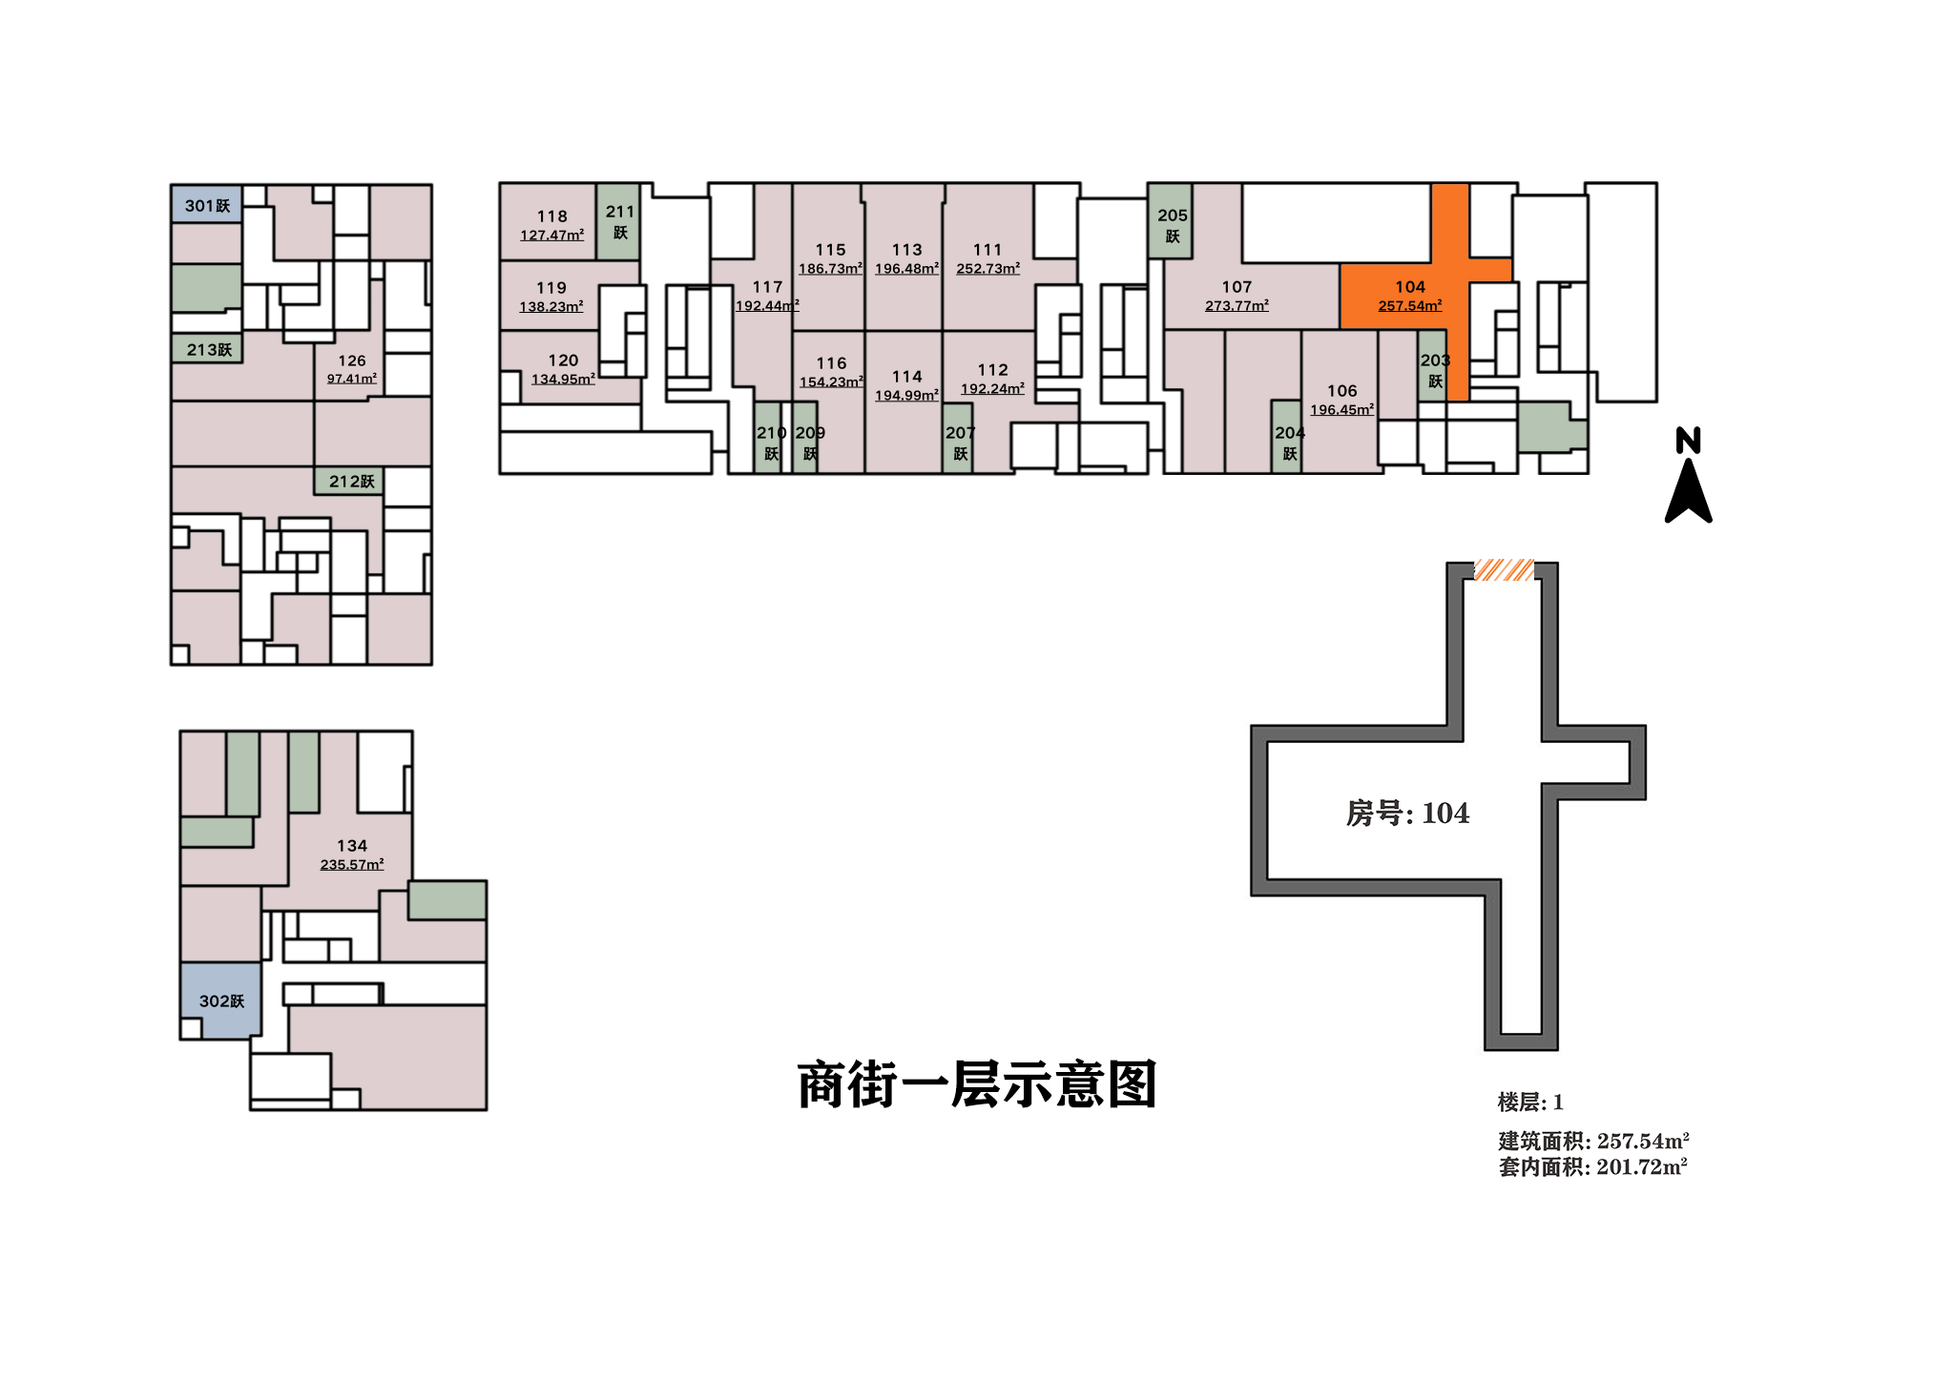
PRESENTATION
//SLIDE
Part 01
一层平面图介绍

Slide 9
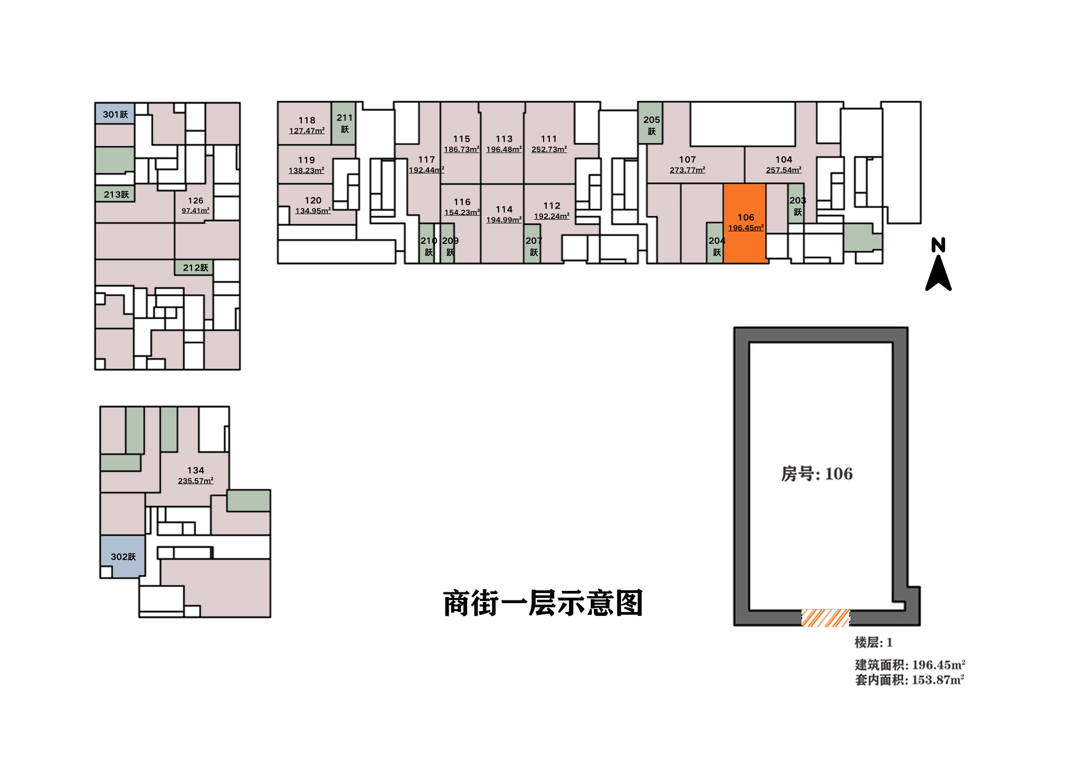
PRESENTATION
//SLIDE
Part 01
一层平面图介绍

Slide 10
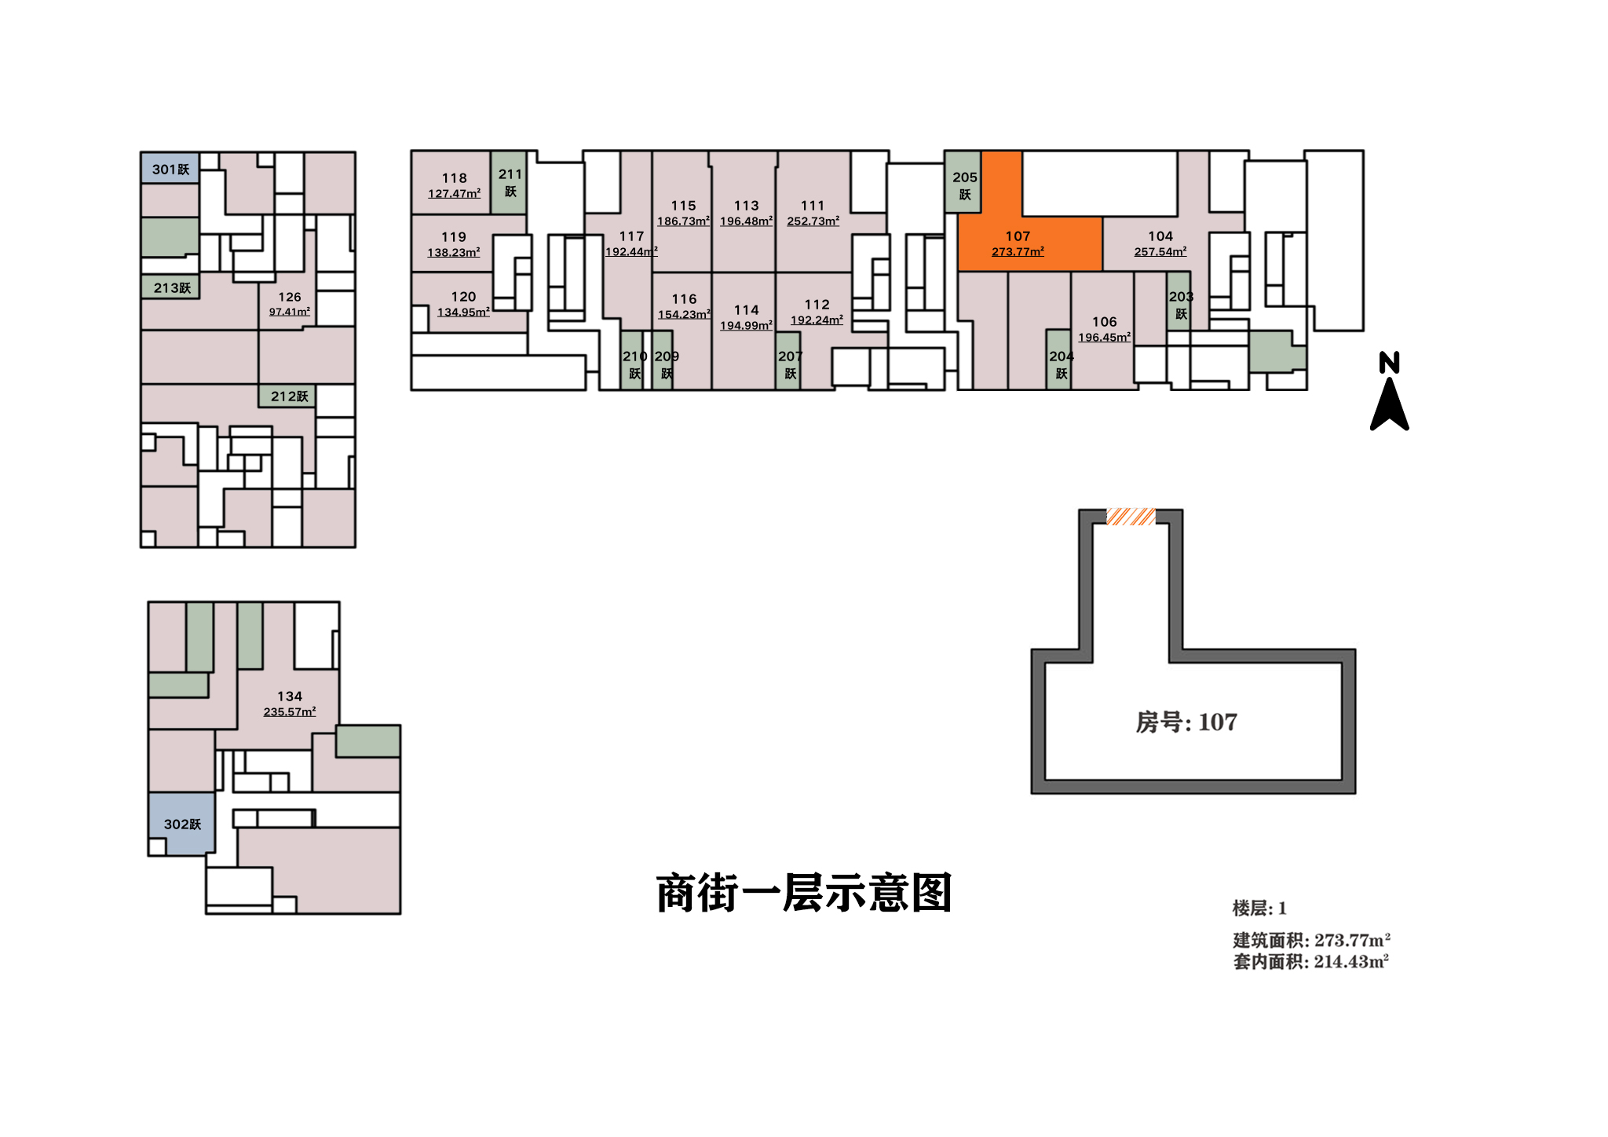
PRESENTATION
//SLIDE
Part 01
一层平面图介绍

Slide 11
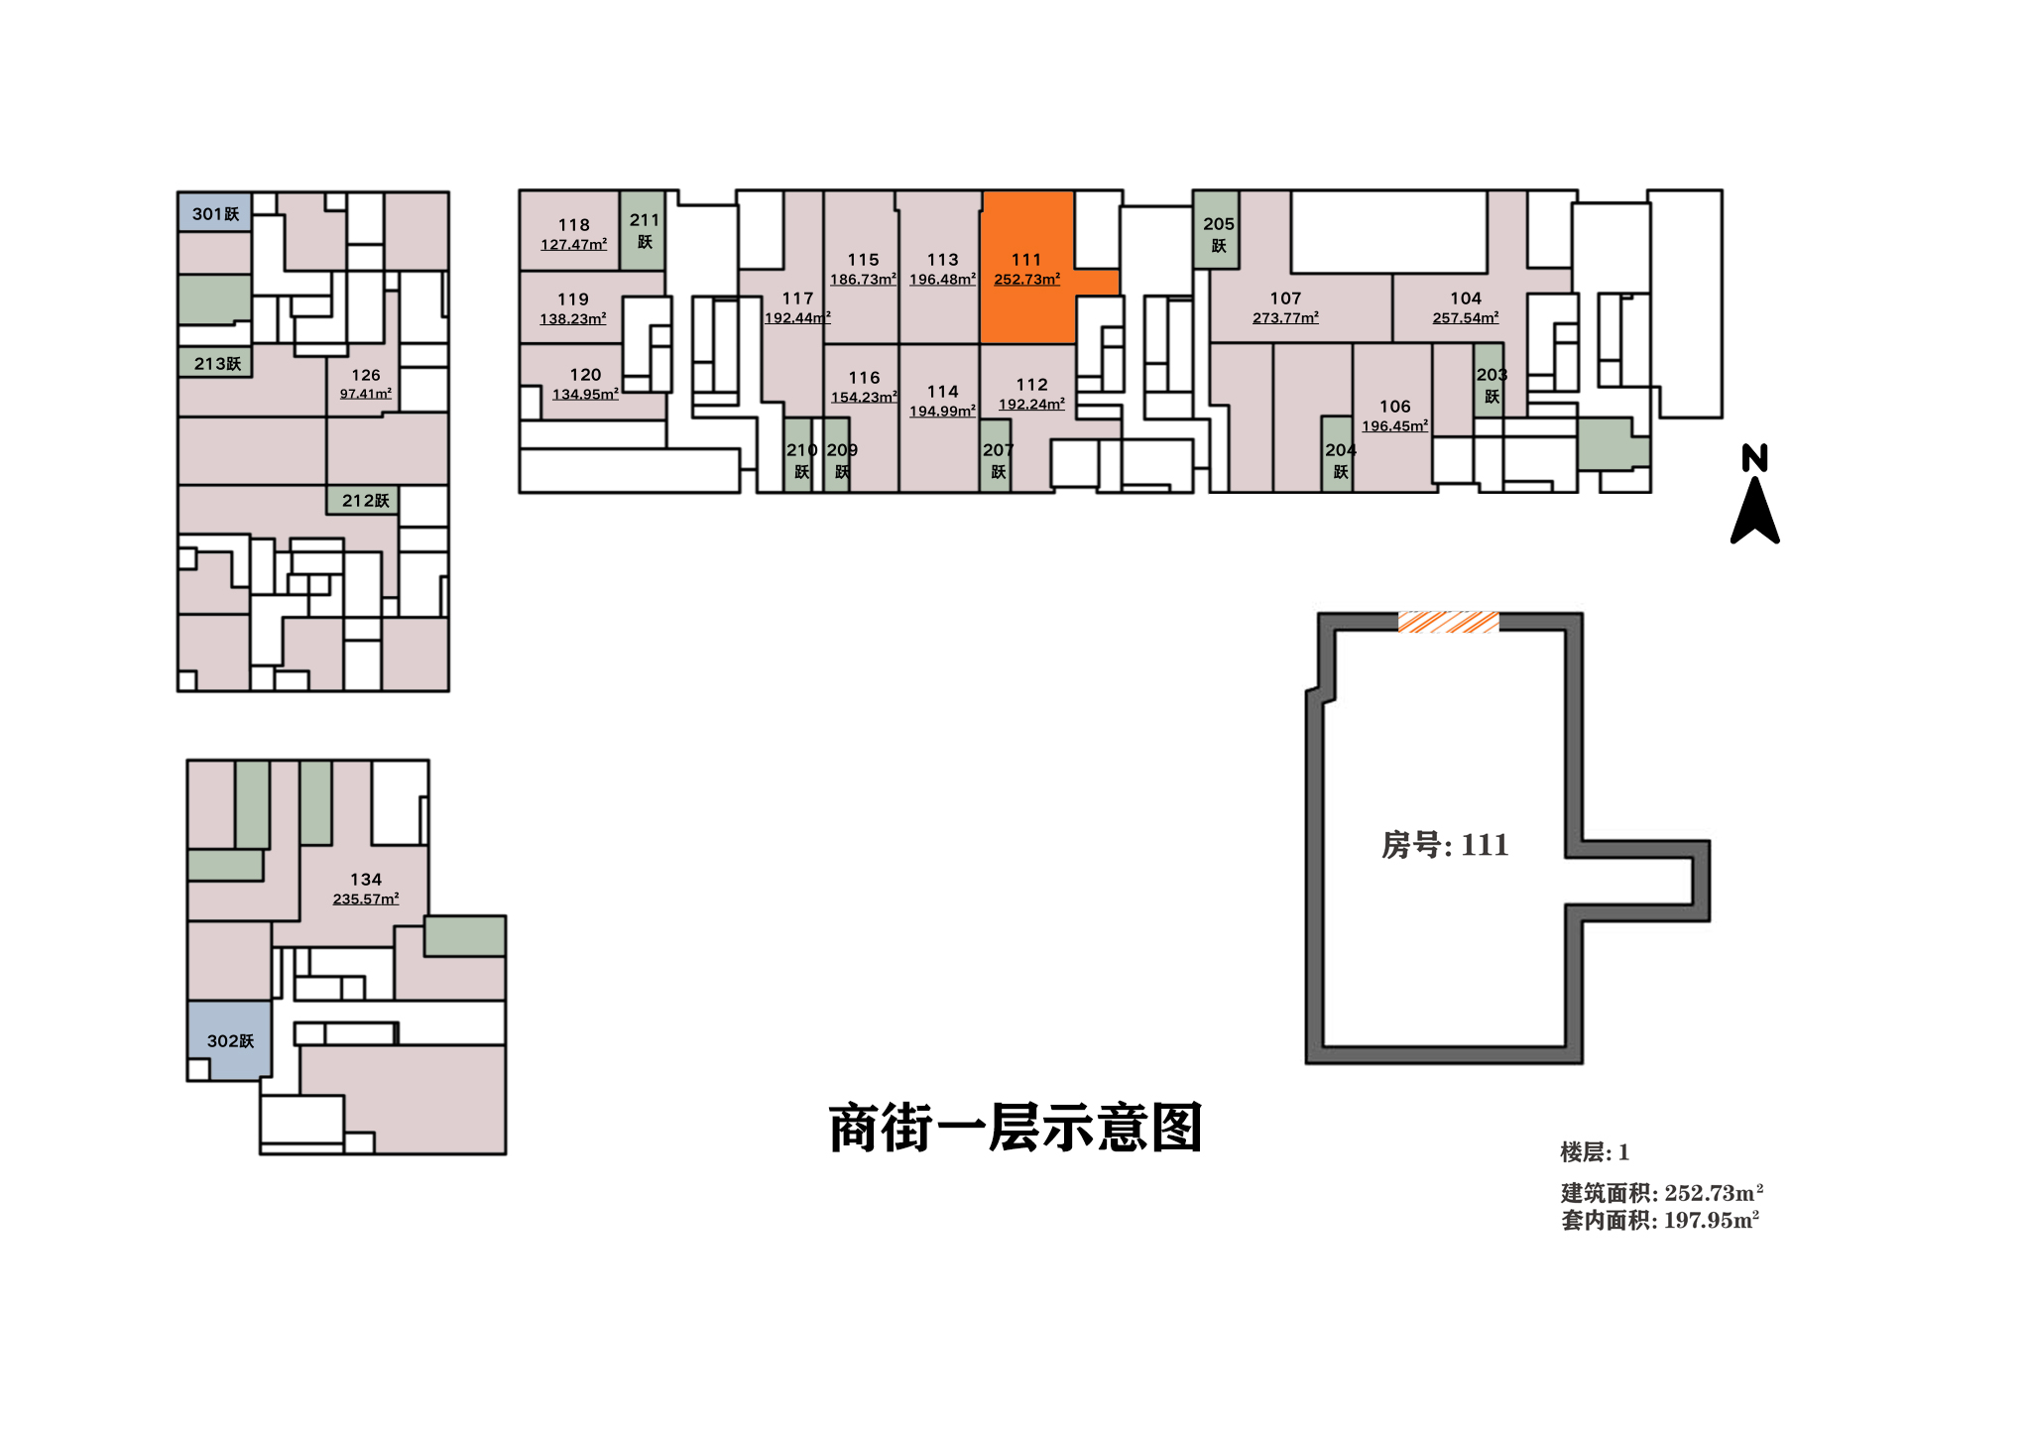
PRESENTATION
//SLIDE
Part 01
一层平面图介绍

Slide 12
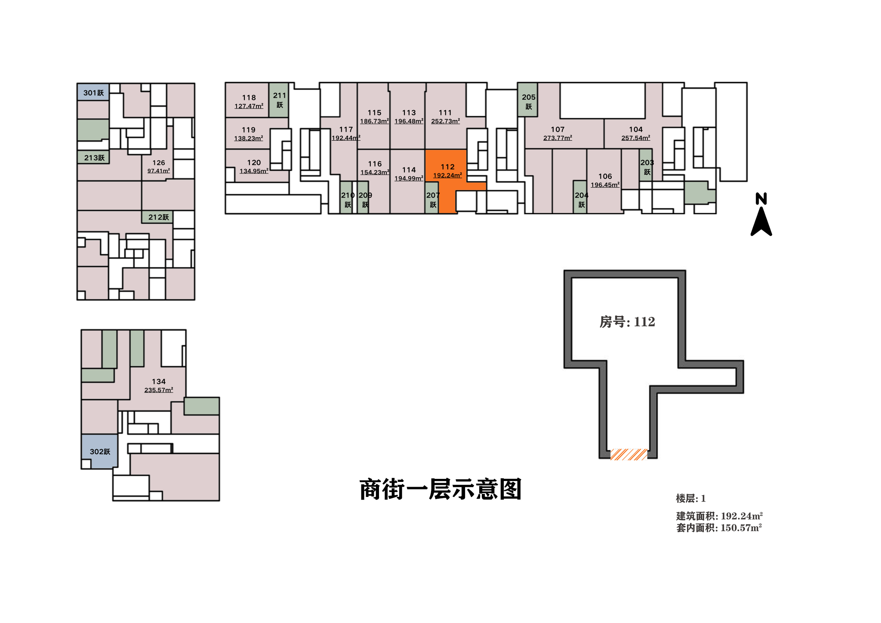
PRESENTATION
//SLIDE
Part 01
一层平面图介绍

Slide 13
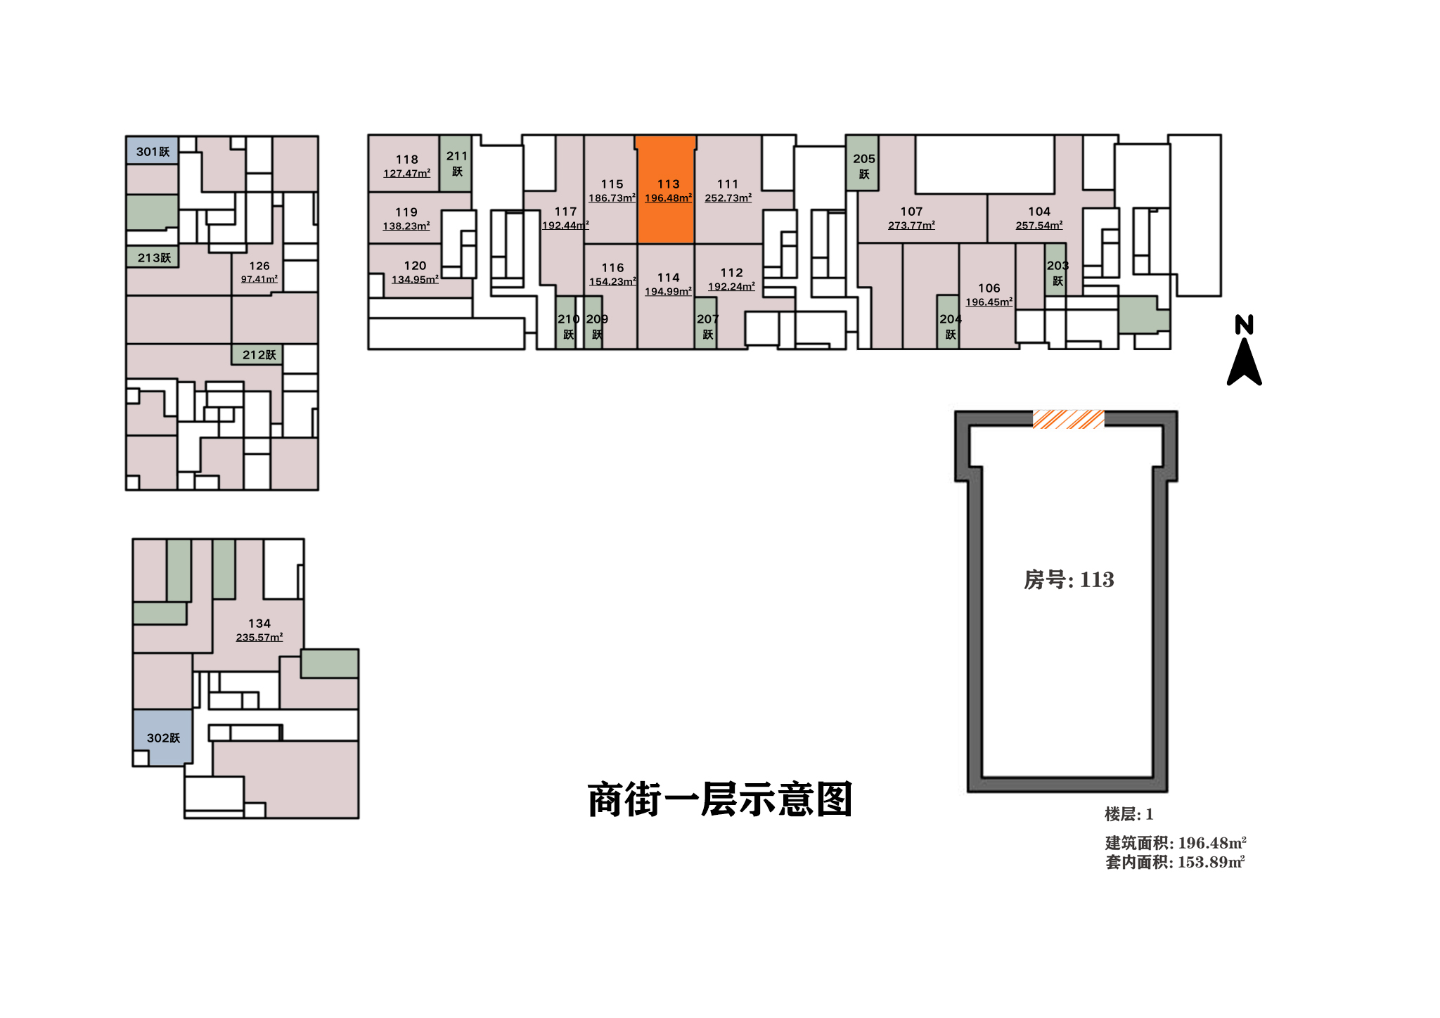
PRESENTATION
//SLIDE
Part 01
一层平面图介绍

Slide 14
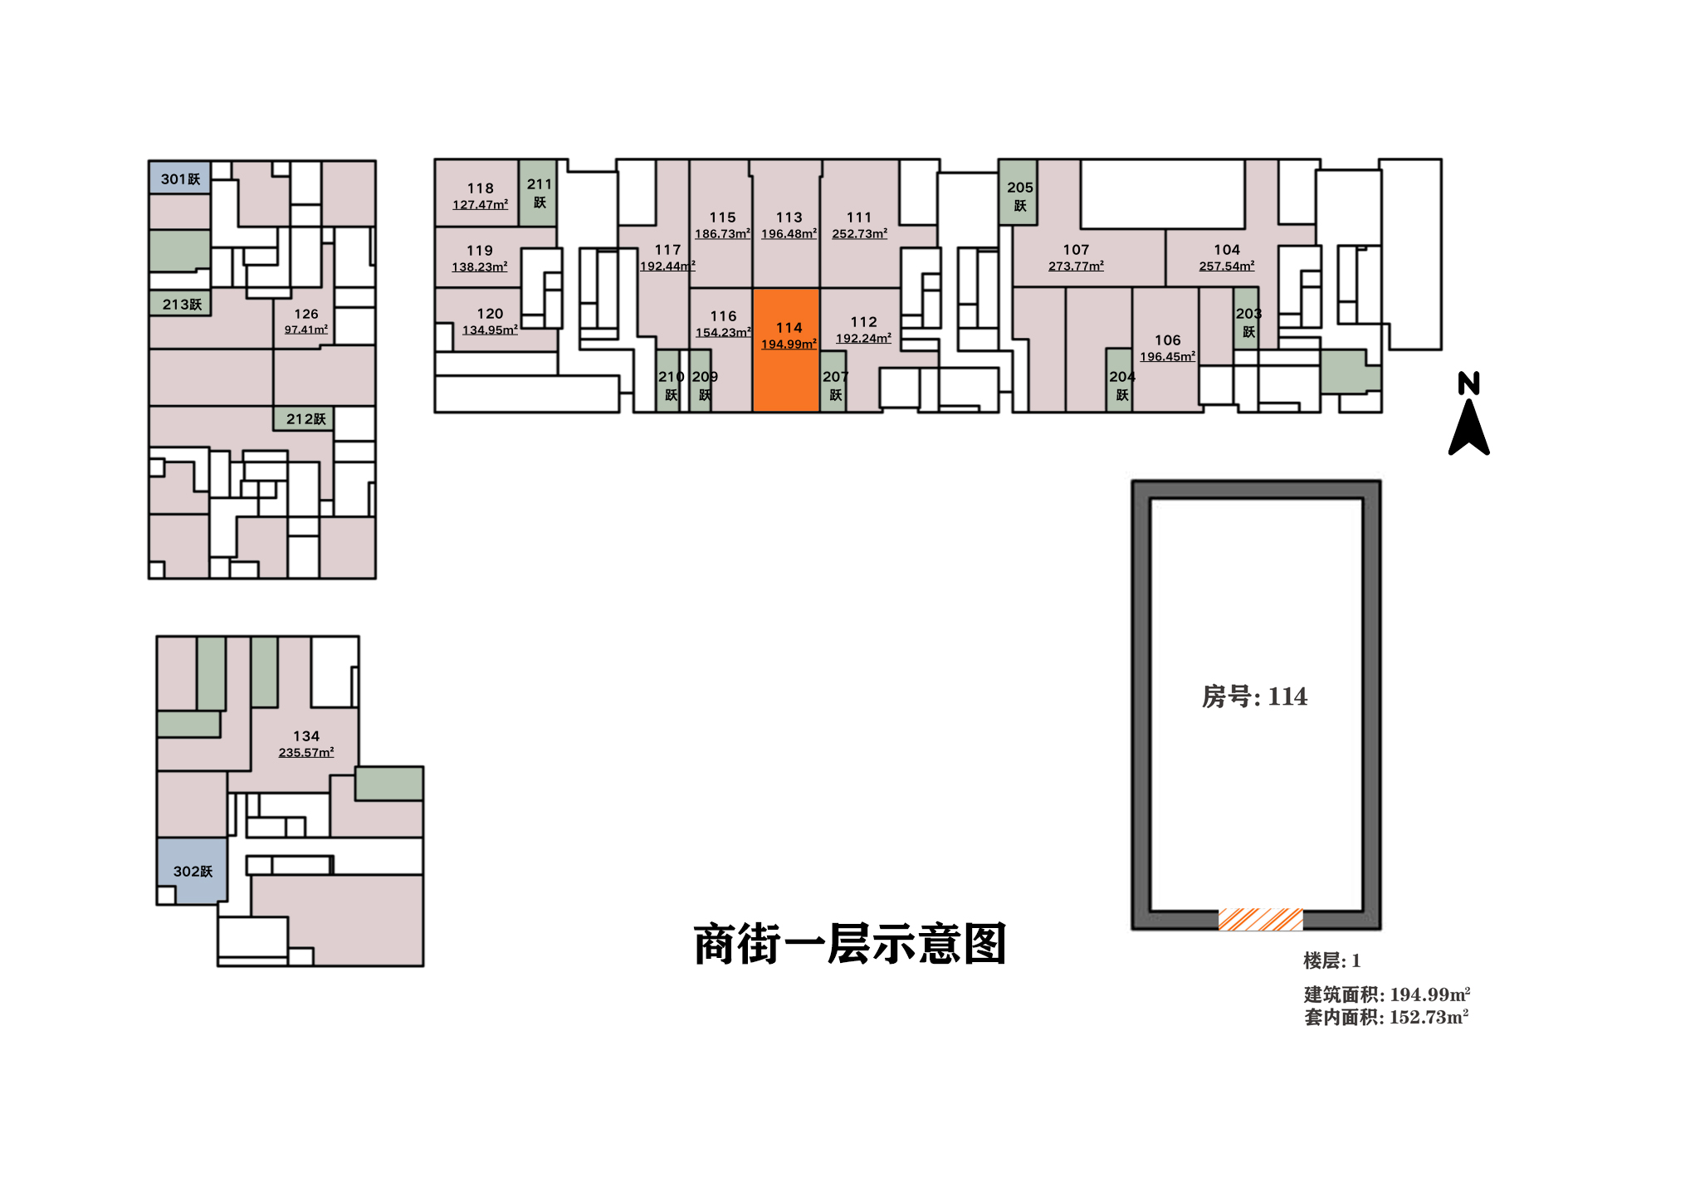
PRESENTATION
//SLIDE
Part 01
一层平面图介绍

Slide 15
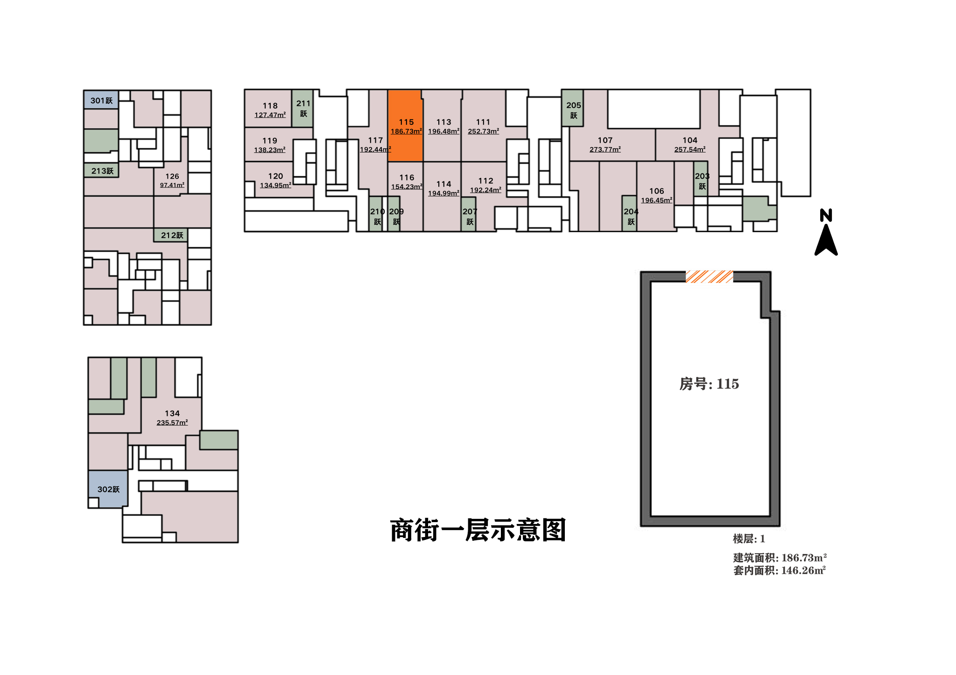
PRESENTATION
//SLIDE
Part 01
一层平面图介绍

Slide 16
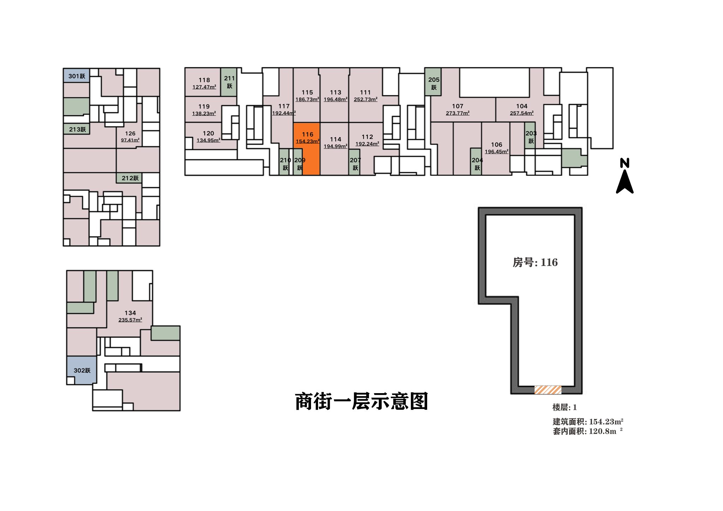
PRESENTATION
//SLIDE
Part 01
一层平面图介绍

Slide 17
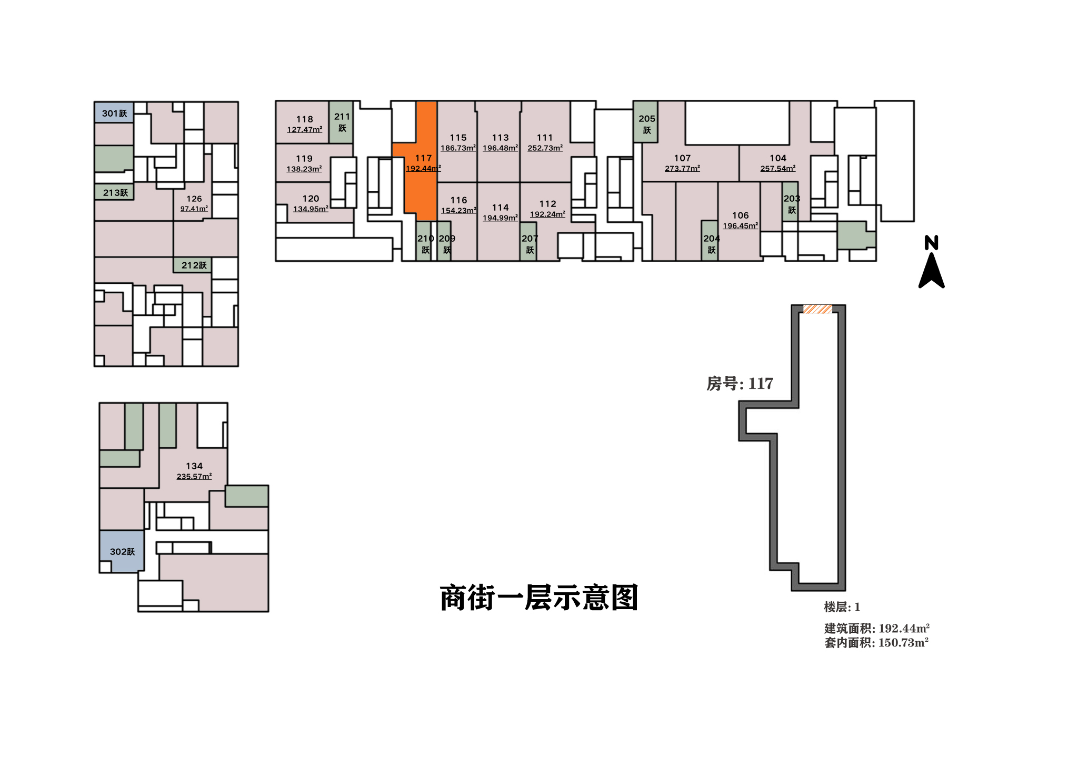
PRESENTATION
//SLIDE
Part 01
一层平面图介绍

Slide 18
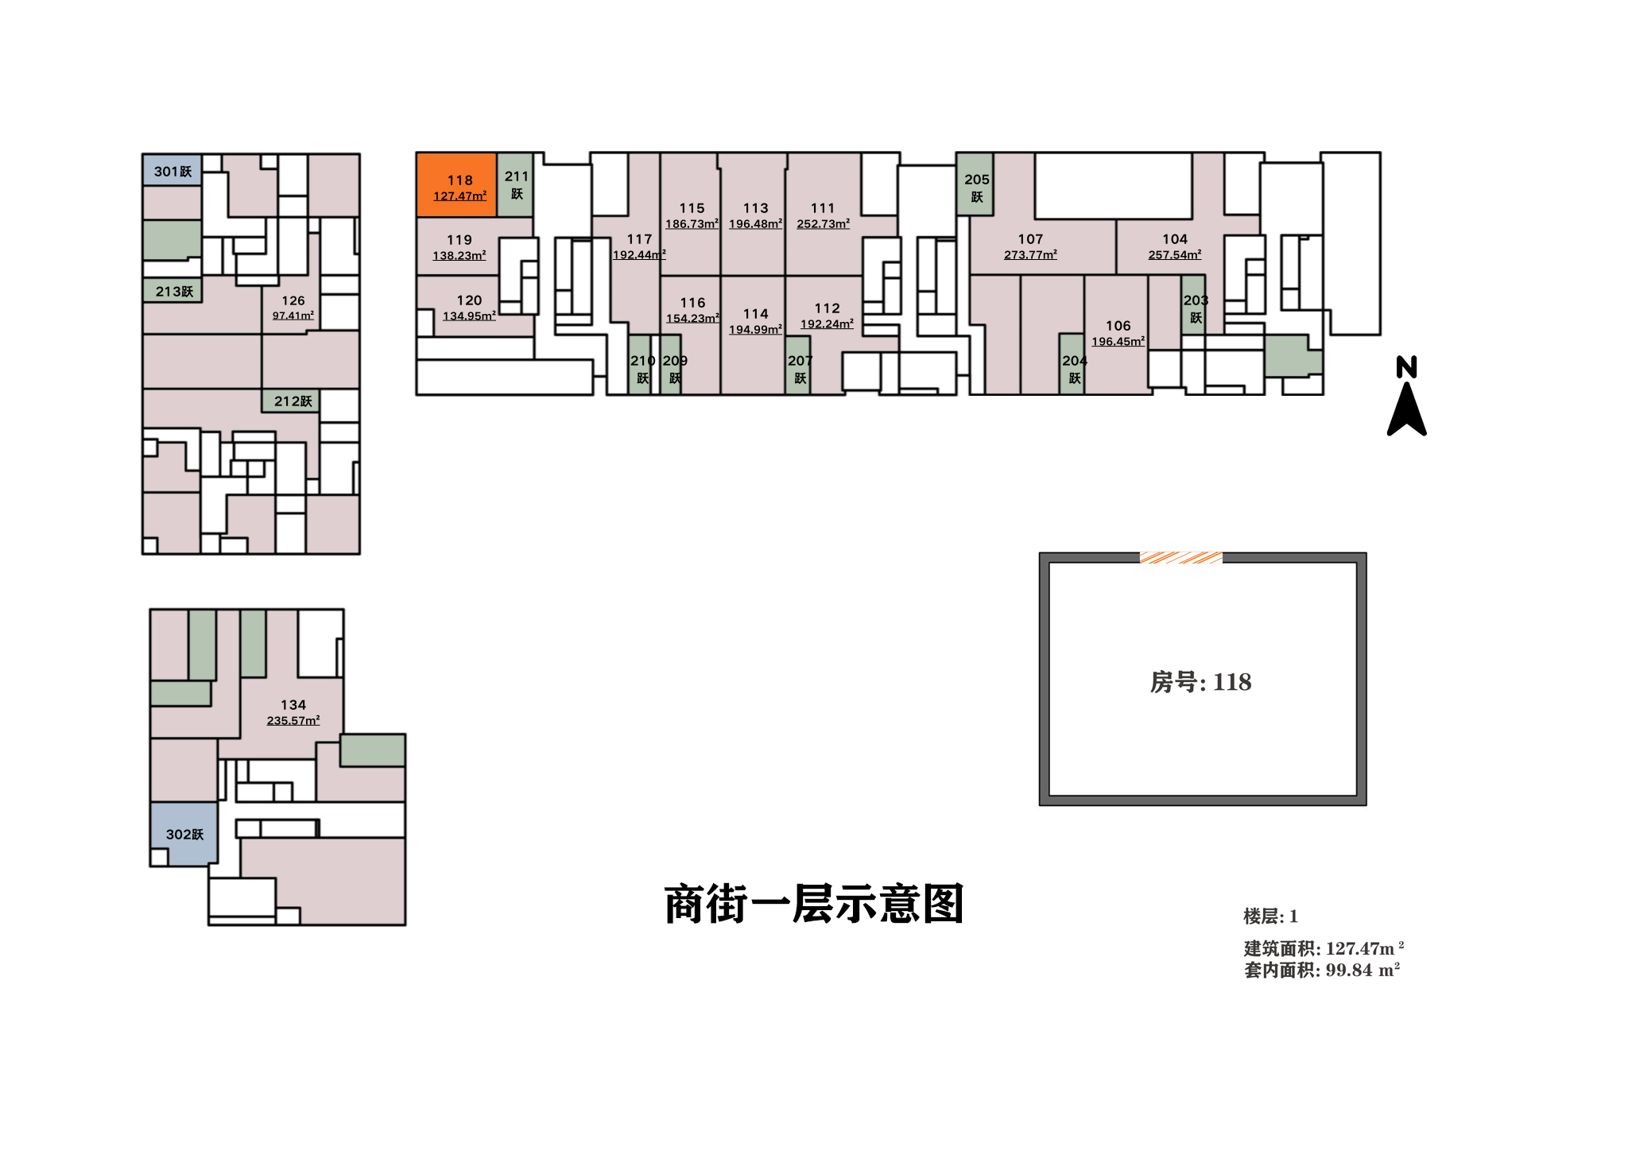
PRESENTATION
//SLIDE
Part 01
一层平面图介绍

Slide 19
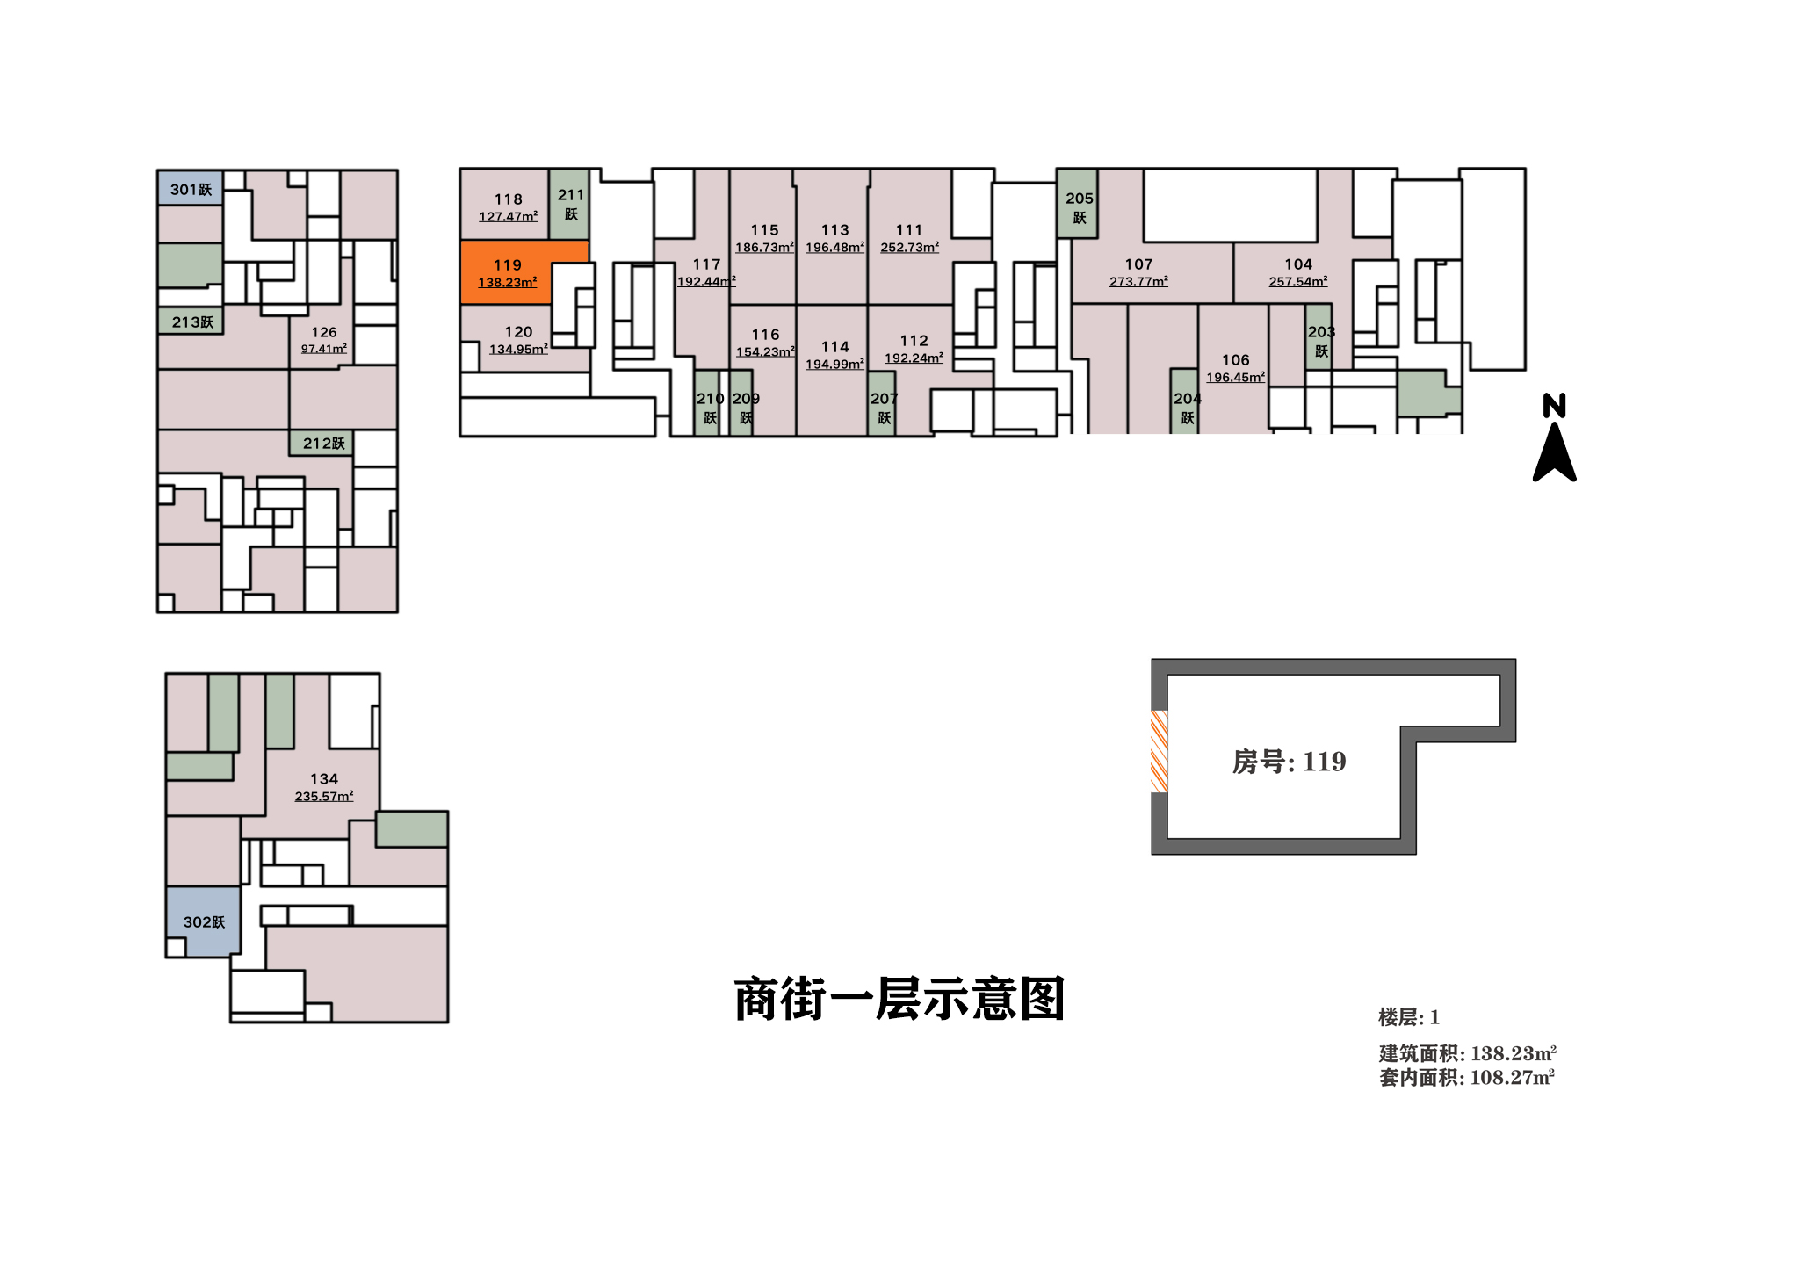
PRESENTATION
//SLIDE
Part 01
一层平面图介绍

Slide 20
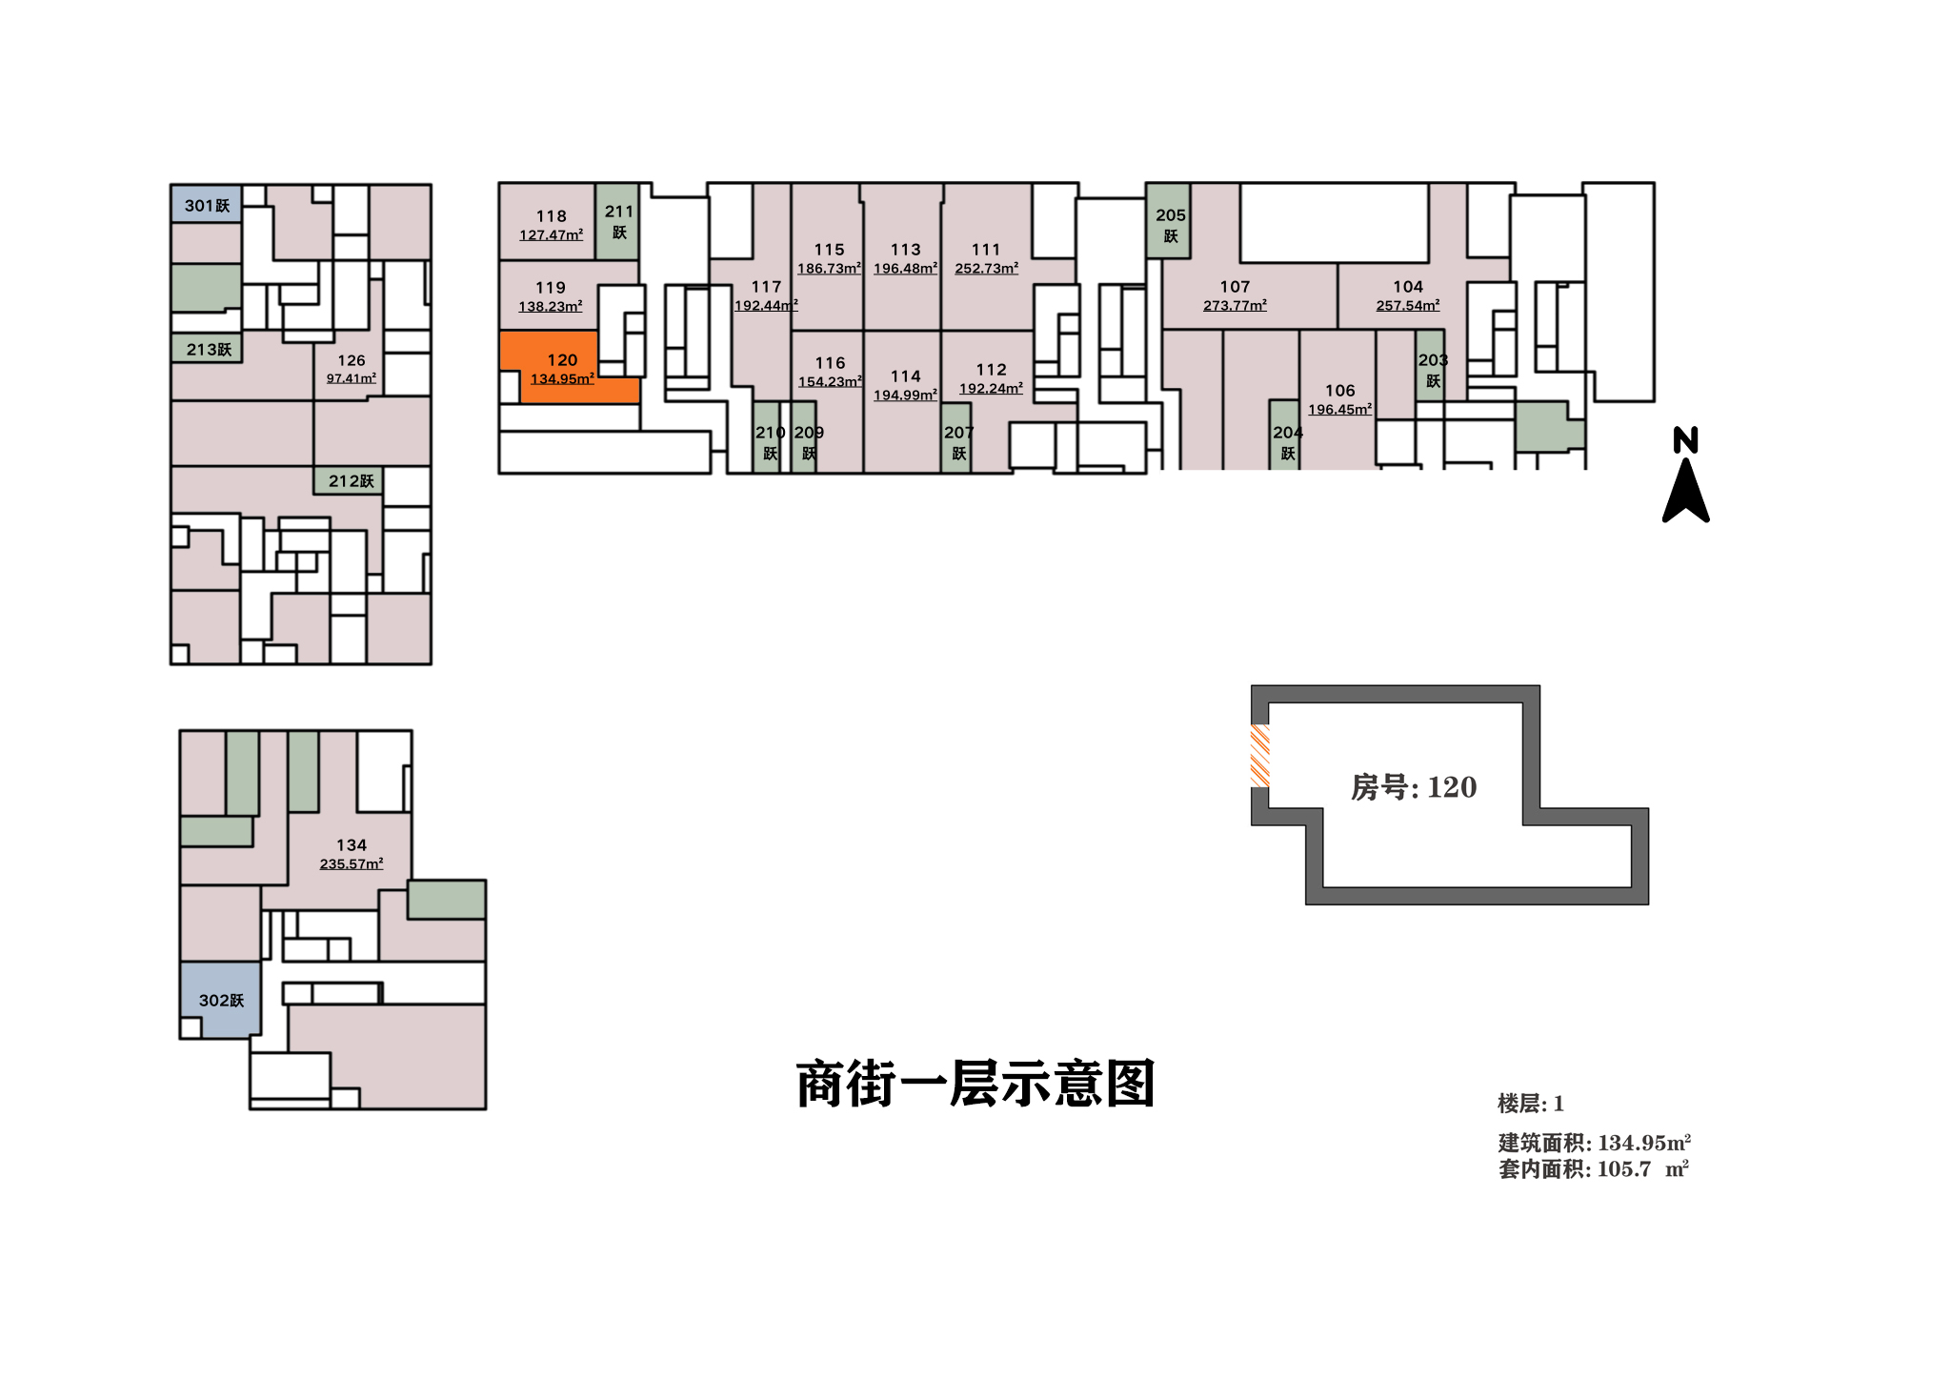
PRESENTATION
//SLIDE
Part 01
一层平面图介绍

Slide 21
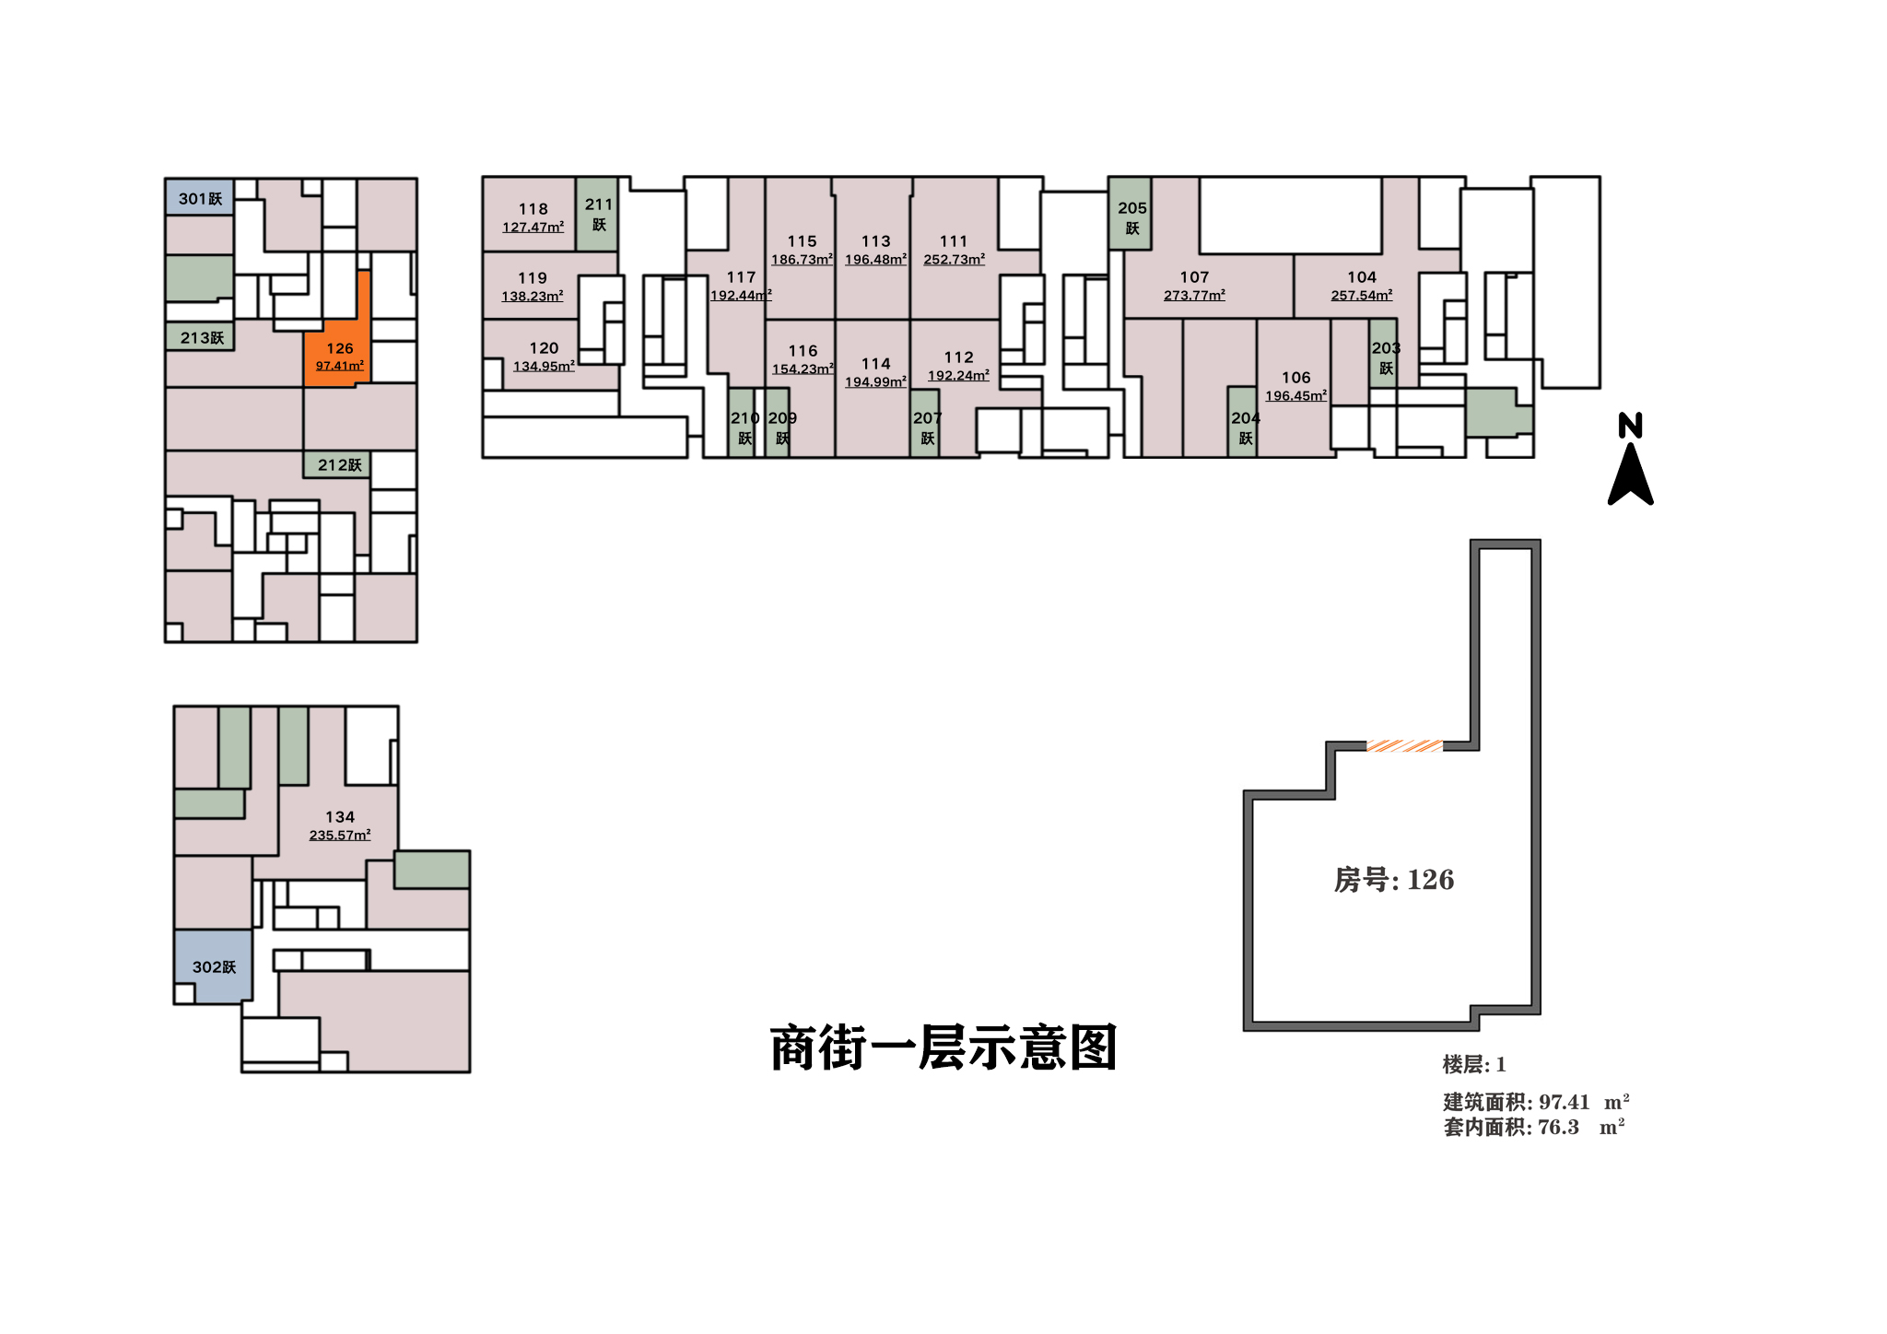
PRESENTATION
//SLIDE
Part 01
一层平面图介绍

Slide 22
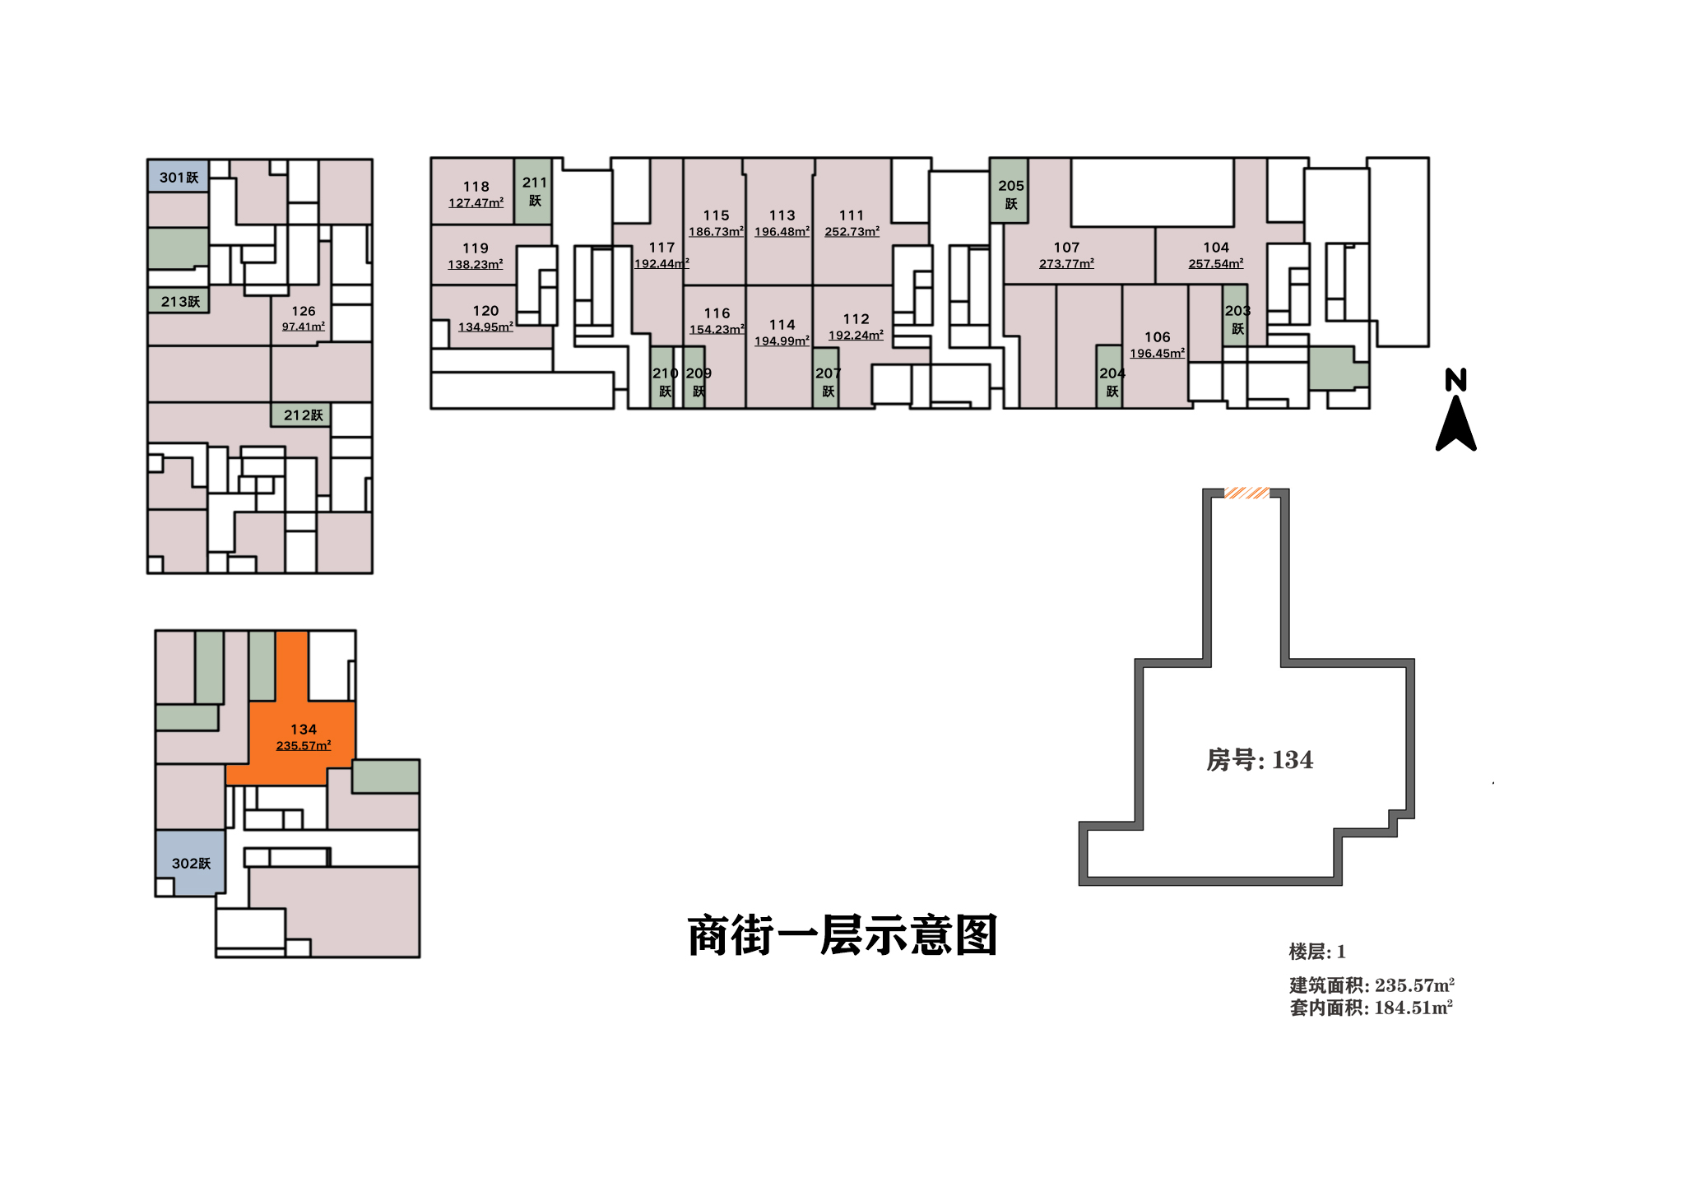
PRESENTATION
//SLIDE
Part 01
一层平面图介绍

Slide 23
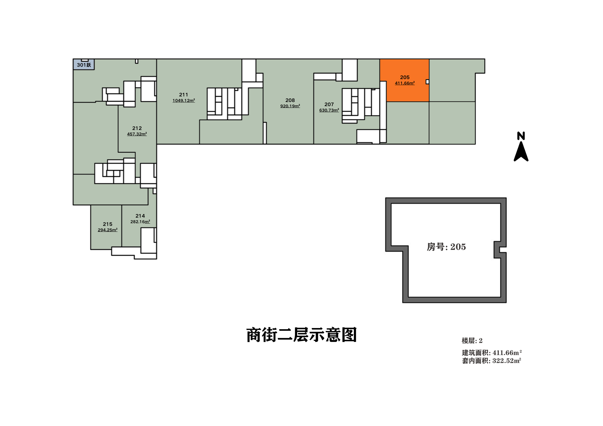
PRESENTATION
//SLIDE
Part 02
二层平面图介绍

Slide 24
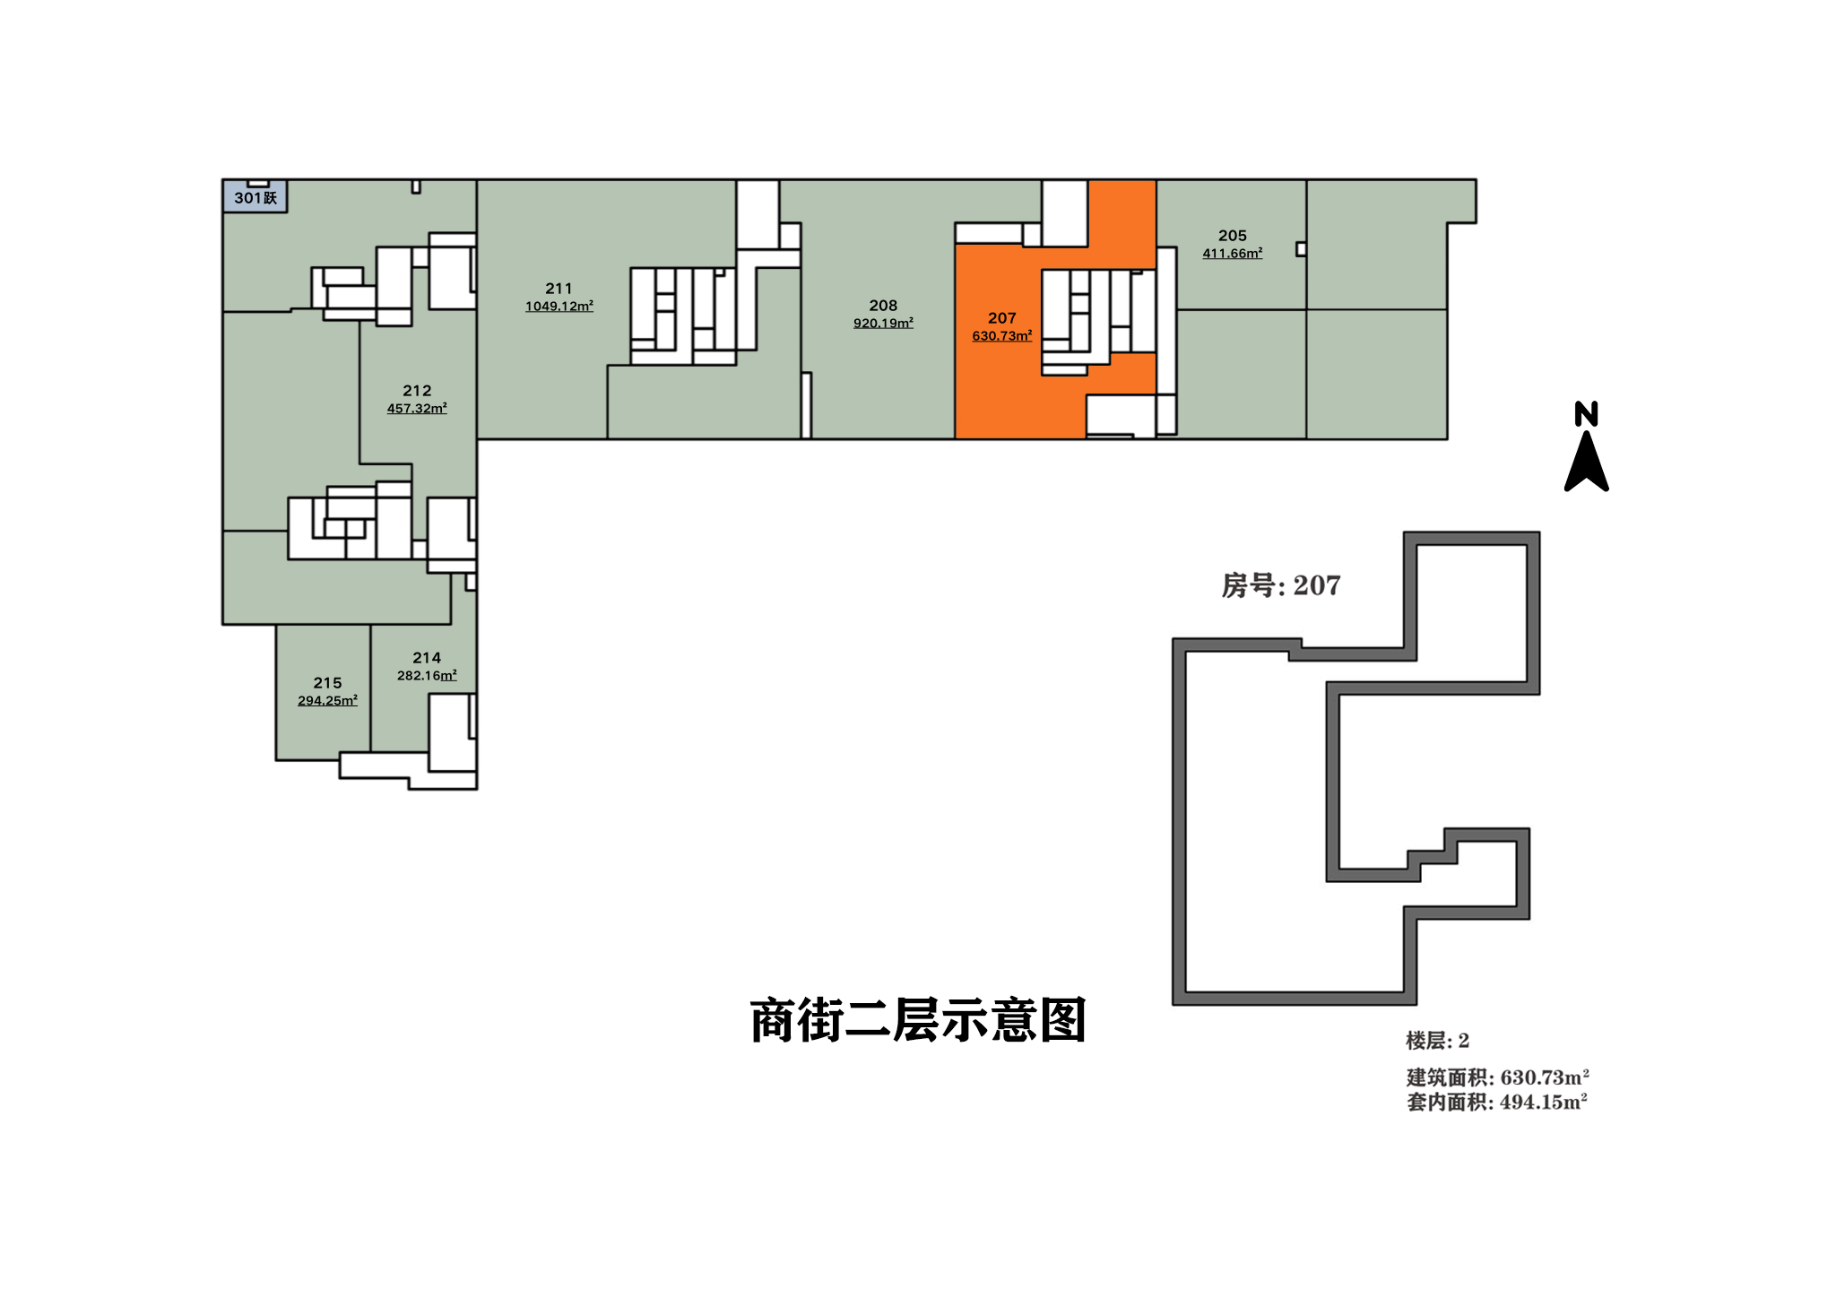
PRESENTATION
//SLIDE
Part 02
二层平面图介绍

Slide 25
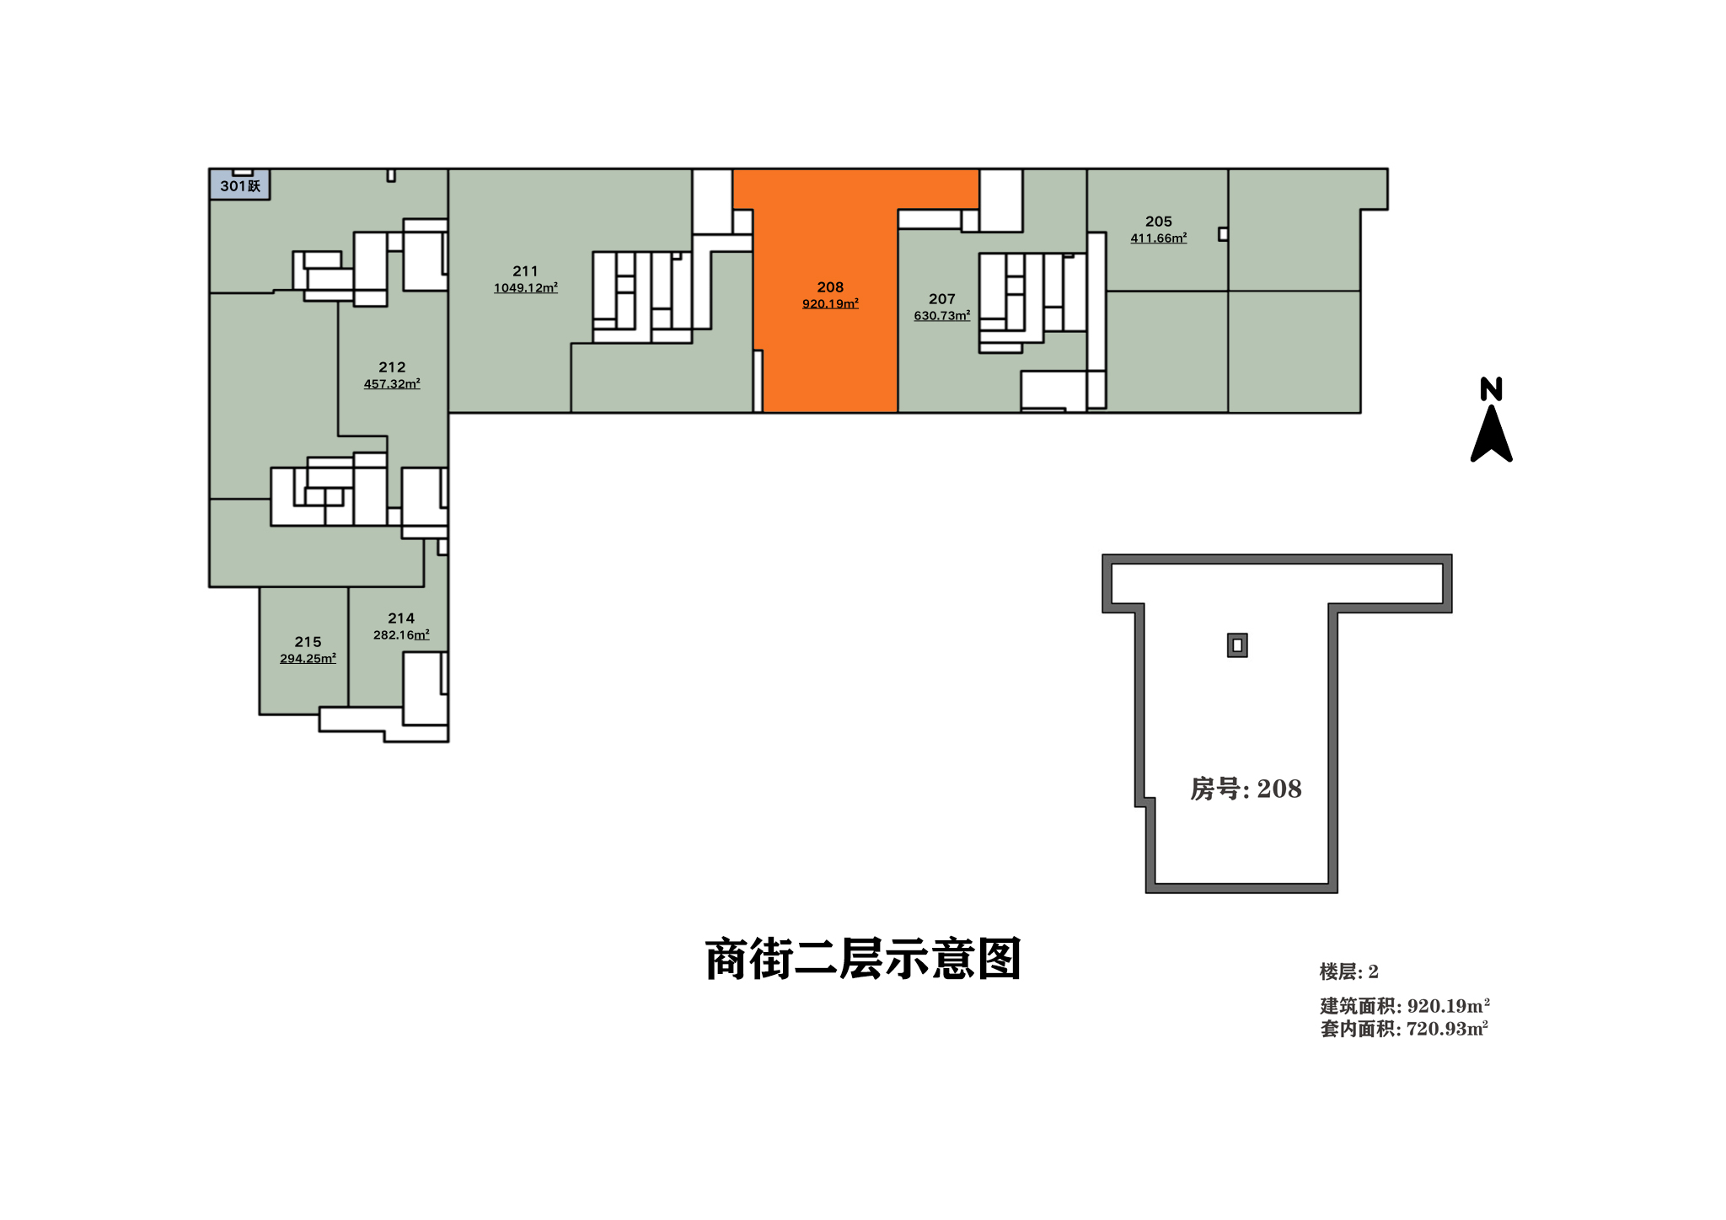
PRESENTATION
//SLIDE
Part 02
二层平面图介绍

Slide 26
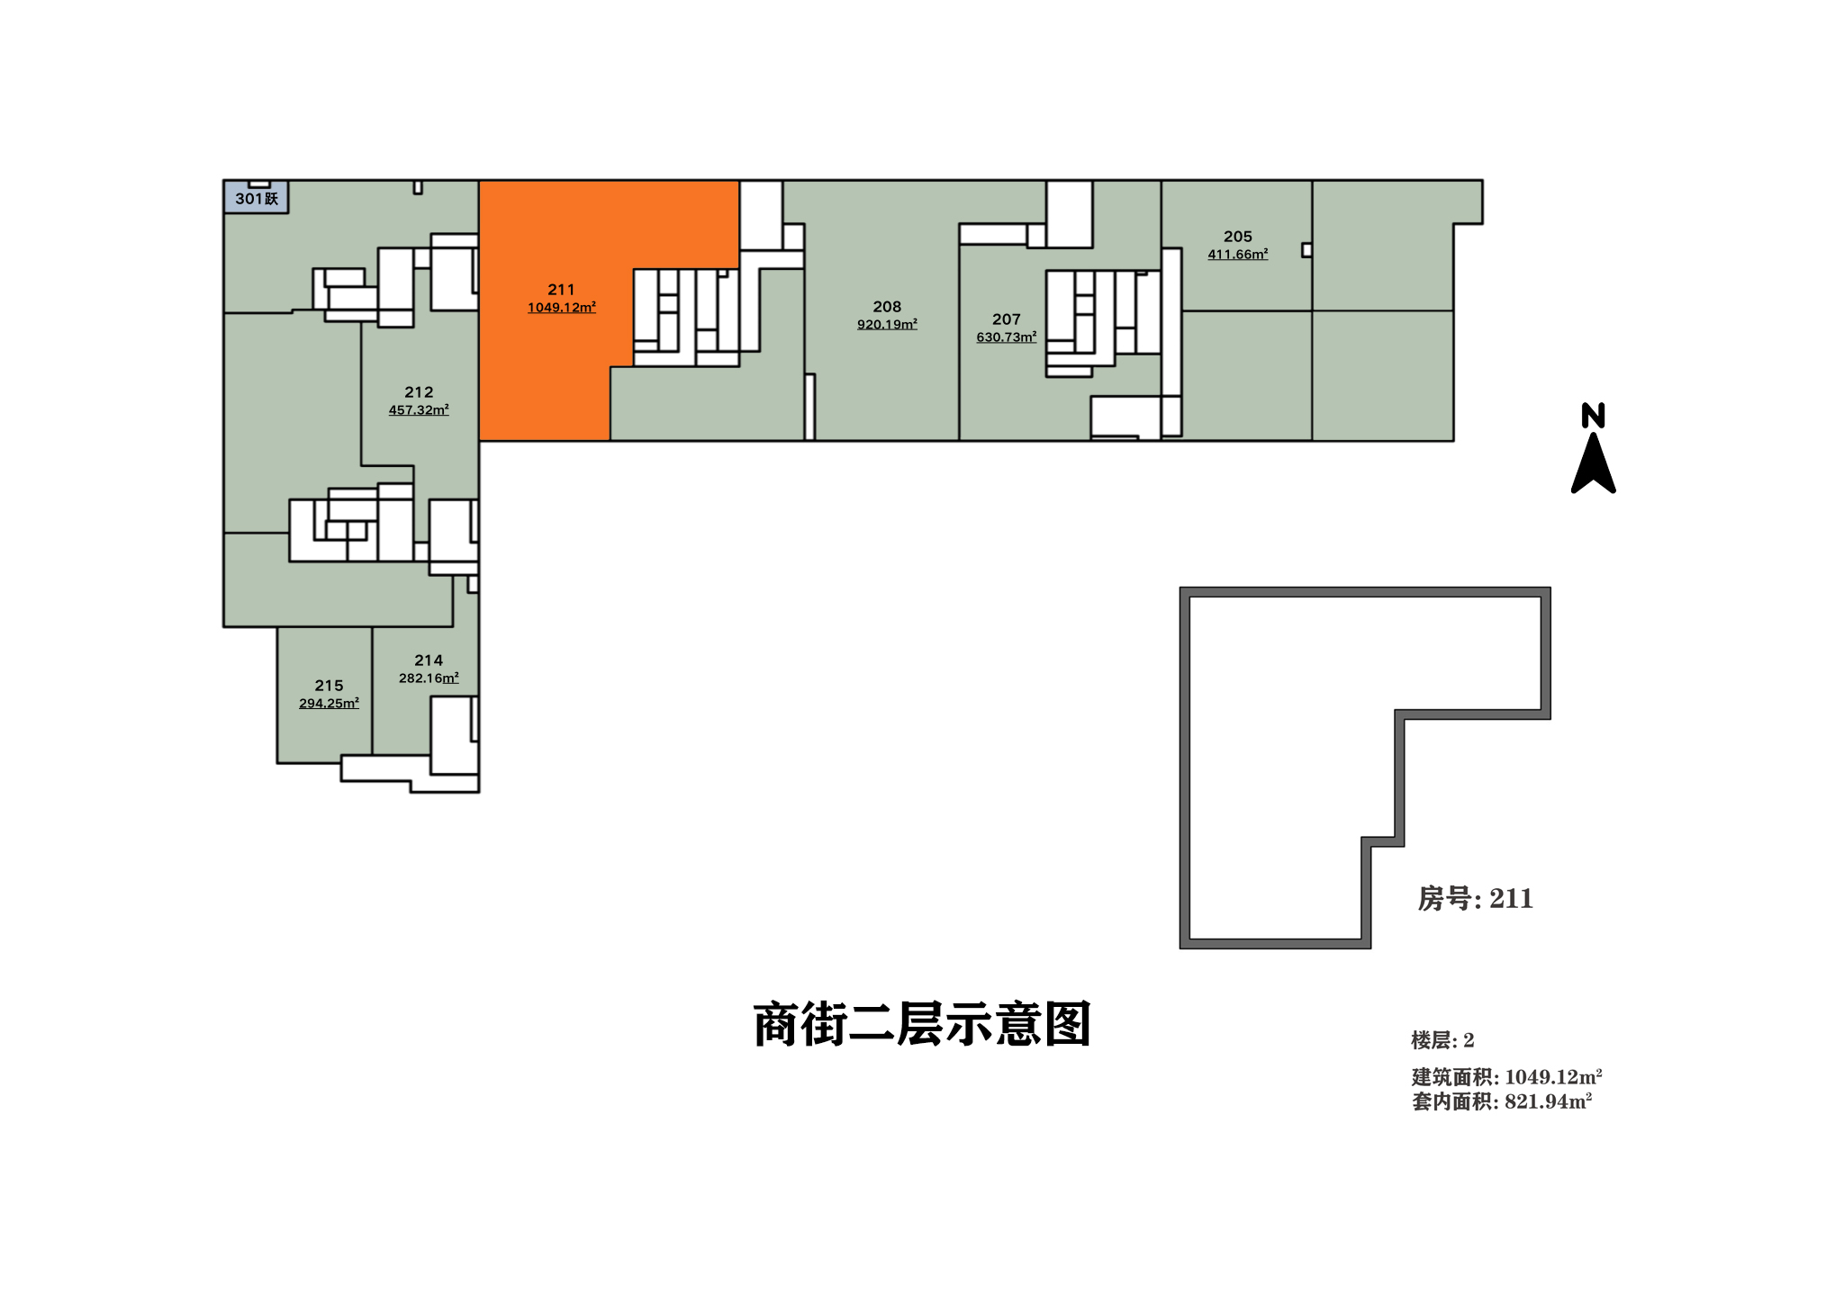
PRESENTATION
//SLIDE
Part 02
二层平面图介绍

Slide 27
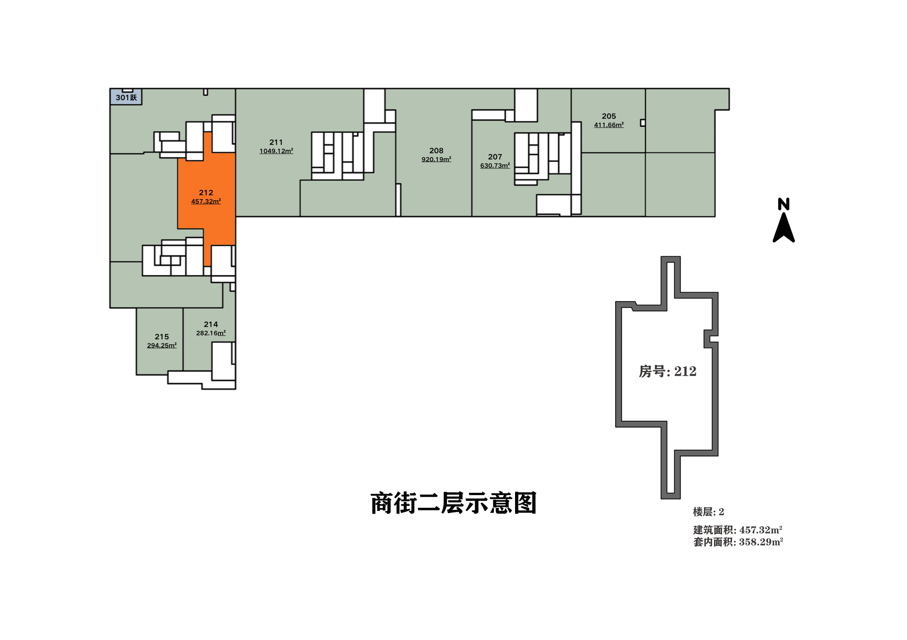
PRESENTATION
//SLIDE
Part 02
二层平面图介绍

Slide 28
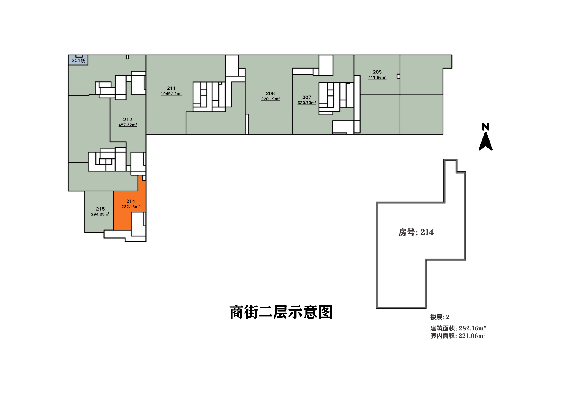
PRESENTATION
//SLIDE
Part 02
二层平面图介绍

Slide 29
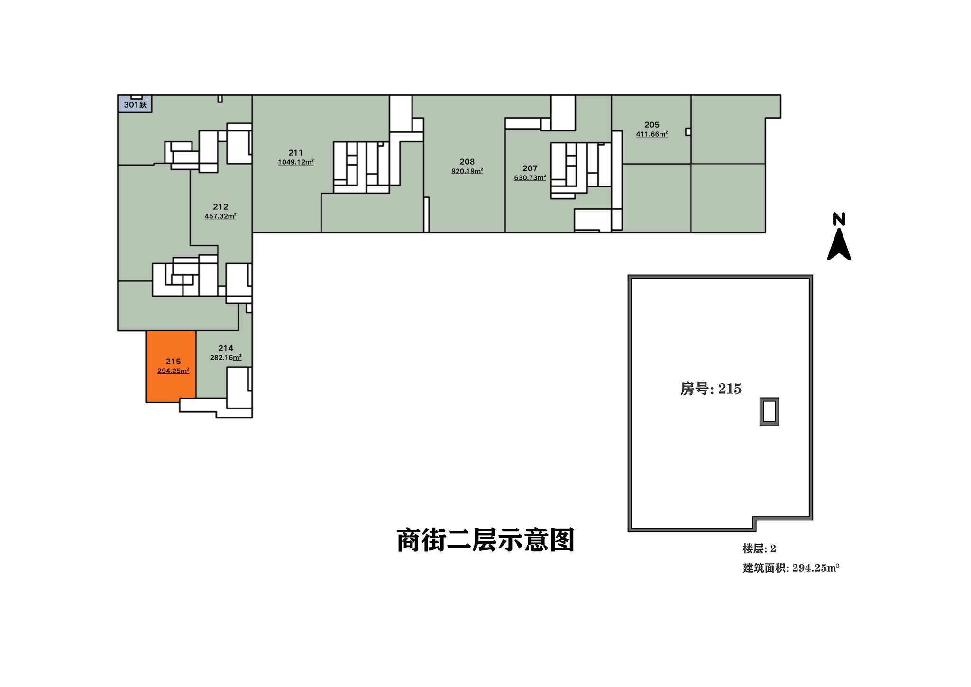
PRESENTATION
//SLIDE
Part 02
二层平面图介绍

Slide 30
PRESENTATION
//SLIDE
卖点优势
Selling points
Selling points
03
PART THREE
PRESENTATION

Slide 31

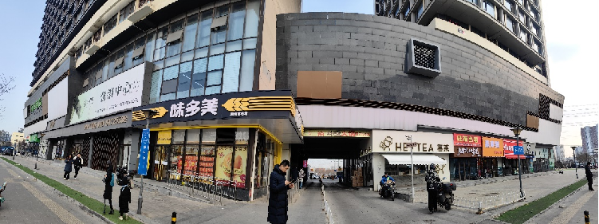
Product
Features
Add a short description
PRESENTATION
//SLIDE
临街旺铺
产业聚集地，百变经营业态，抢占价值高地，科创服务中心，价值新高地。
历经多年发展，回龙观版块拥有成熟的商业氛围，持续吸引商业品。
项目位置得天独厚，接驳西二旗、西三旗、上地、航天城等版。
霍营商圈各类型商业几无空置，呈现“一铺难求”的火热状态。
PRODUCT

Slide 32
PRESENTATION
//SLIDE
紧邻地铁
常住人口:其中多数为青年科技精英，高知高薪人群，消费需求庞大。
项目约3公里范围内，便有70余个醇熟社区，辐射约30余万人口。
项目与霍营站咫尺之距，约2公里范围内覆盖8号线及13号线，消费实力强动，蕴减广阔的市场空间。
8个地铁站点，近享双线地铁客流资源，商机四起，前景广阔。

Slide 33
PRESENTATION
//SLIDE
实景图片
Reality Imagesrealistic
Reality Imagesrealistic
04
PART FOUR
PRESENTATION

Slide 34
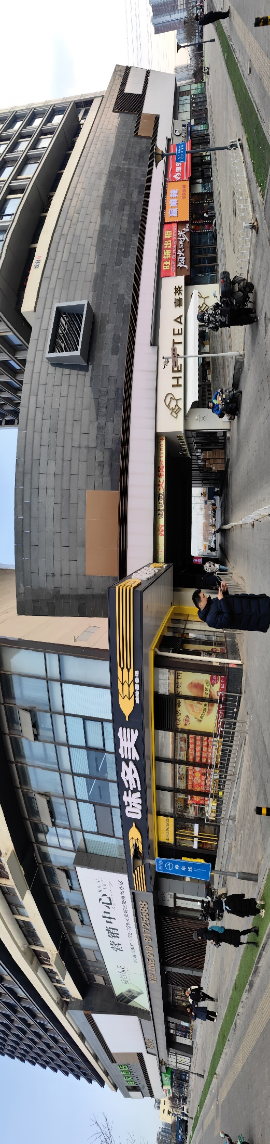

PRESENTATIOaN
//SLIDE
霍营地铁口临街全景图

Slide 35
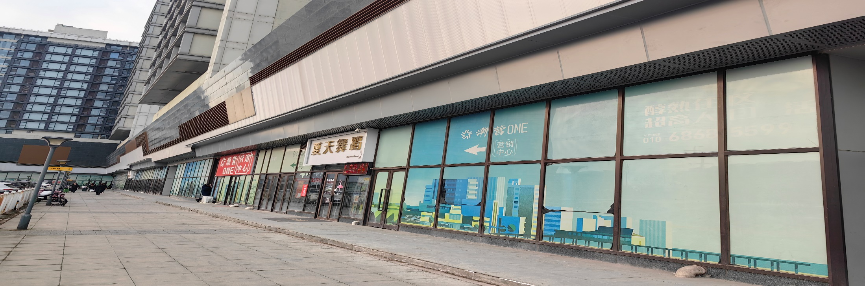
PRESENTATION
//SLIDE
一层南向商铺
西 东

Slide 36
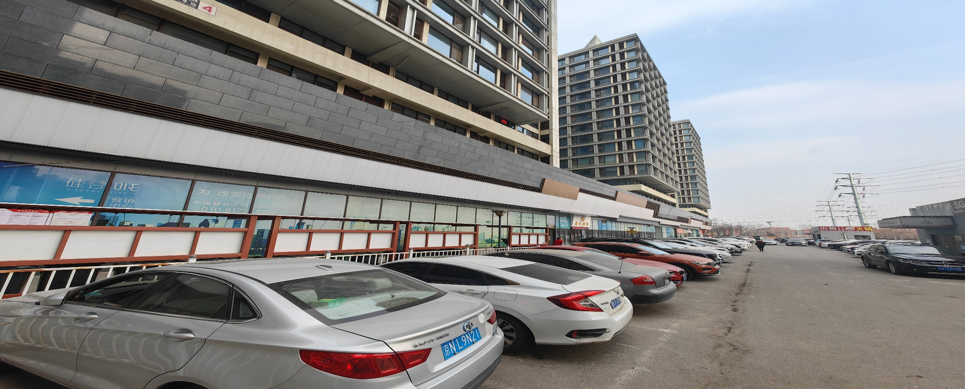
PRESENTATION
//SLIDE
一层南向商铺
西 东

Slide 37
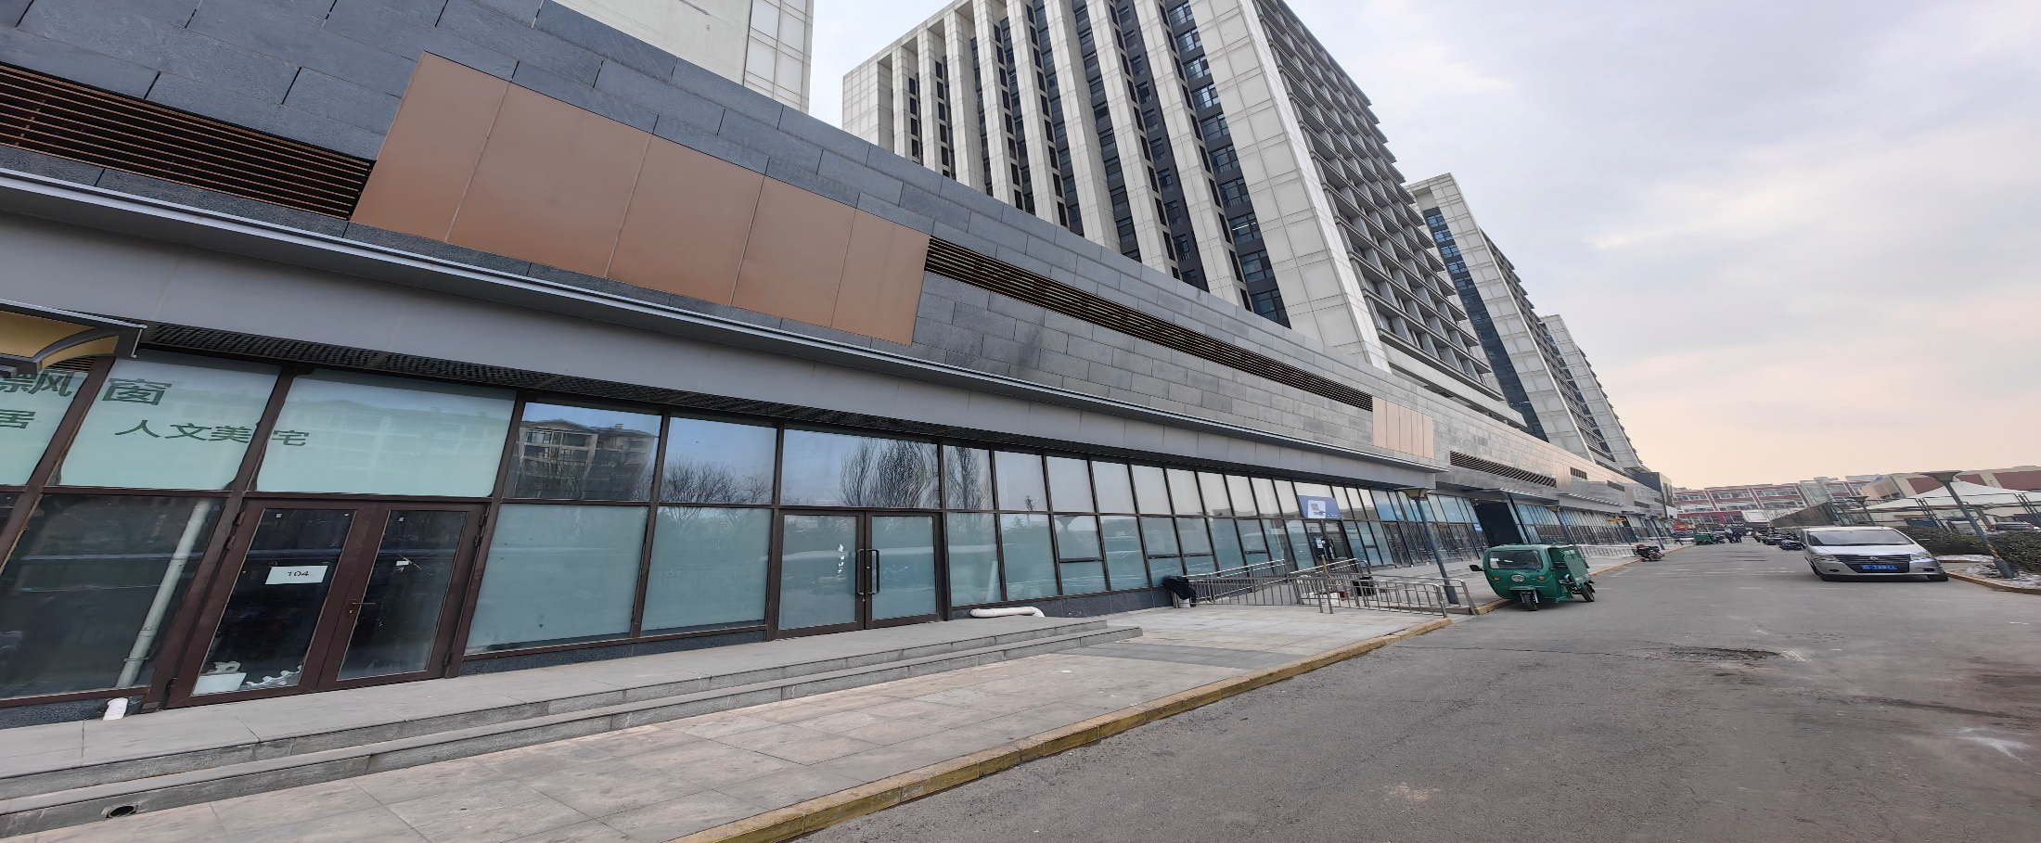
PRESENTATION
//SLIDE
一层北向商铺

Slide 38
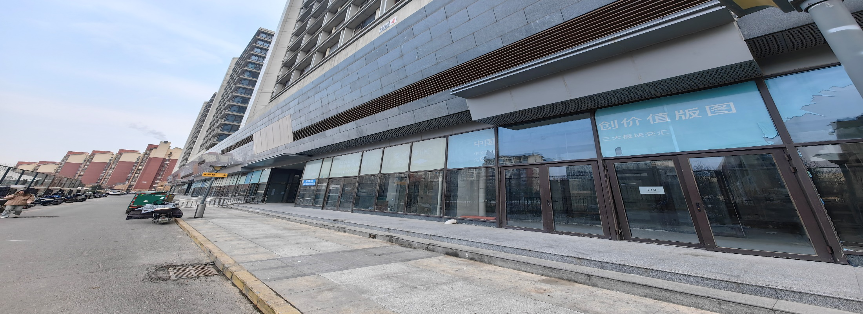
PRESENTATION
//SLIDE
二层北向商铺

Slide 39
产品销售PPT模板 | Product Sales PPT Template
感谢观看
欢迎商户入住国风美唐商街
欢迎渠道带客户参观签约
PRESENTATION

